Slide 1
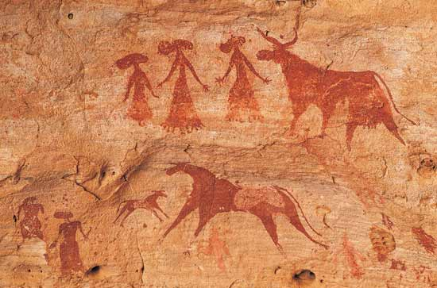
VDO-7
การใช้ภาษาให้งดงาม
- การสรรคำ
- การเรียบเรียงคำ
- การใช้โวหาร
Dr. Bualak Naksongkaew

Slide 2
การใช้ภาษาให้งดงาม : ความหมาย
ความงาม คือคุณสมบัติของสิ่งต่าง ๆ ที่ทำให้ผู้ได้เห็น ได้ยิน และได้ สัมผัส เกิดความชื่นชมยินดีเบิกบานติดตรึงใจอยู่เป็นนิตย์
ความงามอาจมีอยู่ในธรรมชาติ เช่นความงามของดวงอาทิตย์ ดวงจันทร์ ทะเล ท้องฟ้า ป่าเขา ผีเสื้อ ดอกไม้ เสียงนกร้อง อ้อมกอดของแม่ เป็นต้น
ความงามอาจมีอยู่ในงานสร้างสรรค์ของมนุษย์ เช่นกวีนิพนธ์ จิตรกรรม ประติมากรรม สถาปัตยกรรม ดนตรี เป็นต้น ที่มีคำเรียกว่า “ศิลปกรรม” ซึ่งรวมถึง “วรรณกรรม” ด้วย

Slide 3
การใช้ภาษาให้งดงาม : ความหมาย
ในการสร้างสรรค์สิ่งงาม หากใช้เพียงทักษะหรือฝีมืออันเชี่ยวชาญในการใช้วัสดุหรือภาษาสำหรับแสดงออกนั้นยังไม่เพียงพอ
ผู้แสดงออกต้องใช้สติปัญญา ความคิดความเข้าใจอันลึกซึ้งสุขุมอารมณ์และจินตนาการอันประณีต ถ่ายทอดบุคลิกภาพอันเป็นเอกลักษณ์ของตนเองให้เป็นที่ประจักษ์แก่ผู้อื่นด้วย จึงจะสำเร็จได้อย่างสมบูรณ์

Slide 4
ภาษาที่กวีใช้เพื่อสร้างสรรค์ความงาม
ภาษาที่กวีใช้เพื่อสร้างสรรค์ความงามให้แก่บทร้อยแก้วหรือบทร้อยกรอง
มีหลักสำคัญที่เกี่ยวเนื่องกัน ๓ ประการคือ
๑. การสรรคำ หรือการเลือกใช้คำในการสื่อความคิด ความเข้าใจ ความรู้สึก อารมณ์ได้อย่างงดงามตรงตามที่ผู้พูดหรือผู้เขียนต้องการ

Slide 5
ภาษาที่กวีใช้เพื่อสร้างสรรค์ความงาม
ภาษาที่กวีใช้เพื่อสร้างสรรค์ความงามให้แก่บทร้อยแก้วหรือบทร้อยกรอง
มีหลักสำคัญที่เกี่ยวเนื่องกัน ๓ ประการคือ
๒. การเรียบเรียงคำ คือการจัดวางคำที่เลือกสรรแล้วนั้นต่อให้ต่อเนื่องเป็นลำดับ ร้อยเรียงกันอย่างไพเราะเหมาะสม ได้จังหวะ ถูกต้องตามโครงสร้างของภาษาในกรณีที่เป็นบทร้อยกรองจะต้องถูกต้องตามกฎเกณฑ์ของฉันทลักษณ์

Slide 6
ภาษาที่กวีใช้เพื่อสร้างสรรค์ความงาม
ภาษาที่กวีใช้เพื่อสร้างสรรค์ความงามให้แก่บทร้อยแก้วหรือบทร้อยกรอง
มีหลักสำคัญที่เกี่ยวเนื่องกัน ๓ ประการคือ
๓. การใช้โวหาร คือ การพลิกแพลงภาษาที่ใช้พูดและเขียนให้แปลกออกไปกว่าที่เป็นอยู่ ซึ่งก่อให้เกิดรสกระทบใจ ความรู้สึก และอารมณ์ ต่างกับภาษาที่ใช้อย่างตรงไปตรงมา

Slide 7
การสรรคำ
ผู้ส่งสารจะต้องเลือกใช้คำให้ตรงตามที่ต้องการ เหมาะแก่เนื้อเรื่องฐานะของบุคคลในเรื่อง และสอดคล้องกับลักษณะคำประพันธ์ นอกจากนี้ยังต้องสรรคำโดยคำนึงถึงความงามความไพเราะด้านเสียงรวมทั้งให้เหมาะแก่บริบทอีกด้วย

Slide 8
การสรรคำ
เลือกใช้คำให้ถูกต้องตรงตามความหมายที่ต้องการ
ตัวอย่าง ๑ : “ถ้าจะกล่าวถึงการบรรลุธรรมของสมเด็จพระสัมมาสัมพุทธเจ้า ที่ได้เล็งเห็นความจริงขั้นสูงสุดอันอำนาจนำมนุษย์ให้ล่วงพ้นความทุกข์และการเวียนว่ายตายเกิด ก็ต้องใช้คำว่า “ตรัสรู้” จะใช้เพียง “ตรัส” คำเดียวไม่ได้”

Slide 9
การสรรคำ
เลือกใช้คำให้ถูกต้องตรงตามความหมายที่ต้องการ
ตัวอย่าง ๒ : “ถ้าจะกล่าวถึงความรู้สึกนึกคิดที่บุคคลต่อสิ่งต่าง ๆ รวมทั้งตนเองด้วย ไม่ว่าจะรู้สึกชอบหรือไม่ชอบ ดีหรือไม่ดี ก็ต้องใช้คำว่า “ทัศนคติ” ถ้าใช้คำว่า “ทัศนะ” ก็ไม่ตรงตามความหมายที่ต้องการ แต่ถ้าจะกล่าวถึงความคิดเห็นที่มีต่อสิ่งใดสิ่งหนึ่งโดยมีเหตุผลประกอบก็จะต้องใช้คำว่า ทัศนะ จะใช้ว่าทัศนคติ ไม่ได้”

Slide 10
การสรรคำ
เลือกใช้คำให้ถูกต้องตรงตามความหมายที่ต้องการ
ตัวอย่าง ๓ : “ถ้าจะกล่าวถึงมารดาที่เลี้ยงบุตรด้วยความเอาใจใส่ ห่วงใย ดูแลอย่างใกล้ชิด ก็ต้องกล่าวว่า มารดาเลี้ยงบุตรอย่างทะนุถนอม จะกล่าวเพียงว่า มารดาเลี้ยงบุตรอย่างถนอม ไม่ได้ เพราะไม่ตรงกับความหมายที่ต้องการ
แต่ถ้าจะกล่าวถึงพฤติกรรมการใช้สิ่งของโดยระมัดระวังไม่ให้ของนั้นบุบสลาย เสื่อมหรือเสียหายในเร็ววัน ก็อาจใช้ว่า ใช้อย่างถนอมได้”

Slide 11
การสรรคำ
การสรรคำควรจะรู้จักเลือกใช้คำไวพจน์ให้ถูกต้องตรงตามความหมายที่ต้องการ
คำไวพจน์ หมายถึง คำที่เขียนต่างกัน แต่มีความหมายเหมือนกันหรือใกล้เคียงกัน คำที่เป็นไวพจน์ของกันนั้นหลายคำไม่อาจใช้แทนกันได้เสมอไป บางคำใช้ได้แต่ในร้อยกรองเท่านั้น ซึ่งบางคำใช้ได้ทั้งร้อยแก้วและร้อยกรอง
ซึ่งคำไวพจน์ เช่น มนุษย์ กับ คน บ้าน กับ เรือน ป่า กับ ดง เมื่อใช้ในร้อยแก้วไม่อาจใช้แทนกันได้เสมอไป

Slide 12
การสรรคำ
เลือกใช้คำให้ถูกต้องตรงตามความหมายที่ต้องการ
ตัวอย่าง ๔ : “คนคนนี้ โดยปกติเป็นคนที่เห็นอกเห็นใจเพื่อนมนุษย์ด้วยกัน แต่เมื่อเกิดอารมณ์โกรธแค้นขึ้นมา กลับแสดงกิริยาท่าทางและกล่าววาจา ผิดมนุษย์
“คำว่า “เพื่อนมนุษย์” และ “ผิดมนุษย์” ในที่นี้จะใช้ “เพื่อนคน” หรือ “ผิดคน” แทนไม่ได้”

Slide 13
การสรรคำ
การเลือกใช้คำไวพจน์ที่มีความหมาย “สวย-งาม” ต่อไปนี้
“ขจี เจิด จารูญ ฉลวย แฉล้ม ไฉไล เฉิด เฉิดฉาย ตระการ ตรู บรรเจิด ประเจิด บรรยง ประไพ ผุดผาด พรรณราย พริ้ง พริ้งเพรา พริ้มเพรา เพรา เพริศ เพริศพราย เพริศพริ้ง เพริศแพร้ว พิจิตร พิลาศ พิไล มาโนชญ์ ยรรยง รังรอง รางชาง รุจี รุจิรา ลออ ลาวัณย์ ลานัก ลาเพา ลายอง วิมล วิราม วิลาส วิเมลือง โศภิต โศภิณ โศภี สวย สดสวย สละสลวย สะคราญ สะสวย สะอาง สาหรี สารวย สาอาง สิงคลิ้ง สุรงค์ สุหร่ง โสภณ โสภา เสาวภา เสาวลักษณ์ อร อรชร อร่าม อล่องฉ่อง ออนซอน”

Slide 14
การสรรคำ
การคำไวพจน์ที่มีความหมาย “สวย-งาม”
ตัวอย่าง ๕ : “นางผู้เฉิดโฉม นางผู้โสภา ใช้คำขยายเหมาะสมฟังไพเราะ แต่ถ้าใช้ว่า นางผู้รางชาง หรือ นางผู้อล่องฉ่อง ออกจะไม่น่าฟัง

Slide 15
ทบทวน การใช้คำ
:. ความรู้เดิม ม.ต้น นะจ๊ะ

Slide 16
:. คำและการใช้คำ
ความหมายของคำ
“เสียงพูด, เสียงที่เปล่งออกมาครั้งหนึ่ง ๆ , เสียงพูดหรือลายลักษณ์อักษรที่เขียนหรือพิมพ์เพื่อแสดงความคิด โดยปกติถือว่าเป็นหน่วยที่เล็กที่สุดซึ่งมีความหมายในตัว”

Slide 17
:. คำและการใช้คำ
รูปและเสียงของคำ
“คำ ๑ คำ ประกอบด้วย ๓ ส่วน ได้แก่ สระ พยัญชนะ และวรรณยุกต์”

Slide 18
:. หน่วยในภาษา
เรื่องราว
หน่วยเสียง
ประโยค
พยางค์
กลุ่มคำ
คำ

Slide 19
:. หน่วยเสียง
สระ
วรรณยุกต์
พยัญชนะ

Slide 20
:. พยางค์
คำ
มีความหมาย
กลุ่มเสียง
ที่เปล่งออกมาครั้งหนึ่ง
ไม่มีความหมาย
พยางค์

Slide 21
:. พยางค์
ลักษณะพยางค์
พยางค์เปิด
พยางค์ปิด

Slide 22
:. ส่วนประสมของพยางค์
ส่วนประสม
ของพยางค์
๓ ส่วน
๔ ส่วน
๔ ส่วนพิเศษ
๕ ส่วน
พยัญชนะ + สระ + วรรณยุกต์
พยัญชนะ + สระ + วรรณยุกต์
+ ตัวสะกด + การันต์
พยัญชนะ + สระ + วรรณยุกต์
+ ตัวสะกด
พยัญชนะ + สระ + วรรณยุกต์
+ การันต์

Slide 23
คำ
คำประกอบด้วยเสียงและความหมาย
เทียบเคียงคำอื่น
เหมือนกัน เช่น บุบผา ผกา มาลี
ความหมายของคำ
คล้ายกัน เช่น ตัด หั่น ผ่า
ตรงข้ามกัน เช่น มืด สว่าง
ครอบคลุมคำอื่น เช่น ญาต = พี่ ป้า น้า อา
ตรงตามตัว เช่น เสือ = สัตว์, ดาว = ดวงดาว
นัยประหวัด/อุปมา เช่น เสือ = ดุ, ดาว = เด่น
:. ความหมายของคำ

Slide 24
:. ชนิดของคำ
ชนิดของคำ
นาม
สรรพนาม
กริยา
คำวิเศษณ์
บุพบท
สันธาน
อุทาน

Slide 25
:. การเพิ่มคำ
คำยืม
คำสมาส
คำซ้ำ
คำซ้อน
คำประสม
การเพิ่มคำ

Slide 26
:. ประเภทของคำตามความหมาย
การพิจารณาความหมายของคำ
๑. ความหมายตามตัวกับความหมายเชิงอุปมา
ความหมายตามตัว เป็นความหมายเดิมของคำเมื่อปรากฏในบริบทต่างๆ
เช่น ลูกเสือ คล้ายแมว (ลูกเสือ หมายถึง ลูกของเสือ เป็นความหมายตามตัว)
ความหมายเชิงอุปมา เป็นความหมายที่เกิดจากการเทียบเคียง
เช่น การที่เขารับอุปการะลูกของโจรที่ถูกประหารชีวิตไว้ เท่ากับเลี้ยงลูกเสือไว้ในบ้าน
(ลูกเสือ เป็นความหมายเชิงอุปมา เป็นการเปรียบเทียบกับลูกของโจร)
ผู้ต้องหาคนนั้นตกเป็น แพะ รับบาปไม่ใช่คนร้ายตัวจริง
(แพะ เป็นความหมายเชิงอุปมาเปรียบกับคนที่รับเคราะห์กรรมแทนคนอื่น)

Slide 27
:. ประเภทของคำตามความหมาย
๒. ความหมายนัยตรงกับความหมายนัยประหวัด
ความหมายนัยตรง คือ ความหมายของคำที่ปรากฏในพจนานุกรม อาจมีมากกว่า ๑ ความหมาย และจะเป็นความหมายตามตัว หรือ ความหมายเชิงอุปมาก็ได้
ความหมายนัยประหวัด คือ ความหมายที่ทำให้นึกถึงหรือก่อให้เกิดความรู้สึกอื่น อาจเป็นทางที่ดีและไม่ดี
เช่น “ทุ่ง” หมายถึง ที่ราบโล่ง (เป็นความหมายนัยตรง)
แต่ผู้ฟังอาจนึกประหวัดไปถึง ถ่ายอุจจาระ (ความหมายนี้จึงเป็นความหมายนัยประหวัด)
“สีดำ” มีความหมายนัยตรงว่า สีอย่างสีมินหม้อ
แต่ผู้ฟังอาจนึกประหวัดไปถึง ความชั่วร้าย ความทุกข์

Slide 28
:. การใช้คำ
๑. ใช้คำให้ตรงความหมาย
คำที่มีความหมายนัยตรงและนัยประหวัด
ต้องเลือกใช้ให้ชัดเจน ไม่ให้เกิดความเข้าใจผิด อาจใช้ในบริบทช่วยขยายความให้ชัดเจน เช่น เต่า อาจหมายถึง สัตว์ชนิดหนึ่ง
หรืออาจหมายถึง ความเชื่องช้า ก็ได้
คำที่มีความหมายคล้ายคลึงกัน ควรเลือกใช้ให้ตรงความหมาย เช่น
อนุญาต - ยินยอม ยอมให้ ตกลง
อนุมัติ - เห็นชอบตามที่ระเบียบกำหนดไว้

Slide 29
:. การใช้คำ
ไม่ใช้คำที่มีความหมายกำกวม เช่น
นายมีขับรถชนควายตาย อาจหมายถึง ควายถูกนายมีขับรถ
ชนตาย หรือตัวนายมีเองตาย เพราะอุบัติเหตุขับรถชนควายในครั้งนี้ หรือนายมีขับรถชนควายที่ตายอยู่แล้วซ้ำอีก
๒. ใช้คำให้ตรงตามความนิยม เช่น คำที่มีความหมายว่า “กิน”
- พระฉันภัตตาหาร - นักเรียนรับประทานอาหาร
- วัวกินหญ้า - ปลากินเหยื่อ
๓. รู้จักการหลากคำ
การใช้คำซ้ำซาก ทำให้การสื่อสารไม่น่าสนใจ ถ้ารู้จักการหลากคำ คือ เลือกใช้คำที่มีความหมายทำนองเดียวกันใช้แทนกัน จำทำให้ข้อความสละสลวยขึ้น เช่น คำว่า “ชอบ” อาจใช้คำว่า สนใจ พอใจ เพลิดเพลิน แทนบ้างเพื่อไม่ให้ซ้ำกัน
๔. ใช้คำให้เหมาะแก่กาลเทศะและบุคคล ต้องคำนึงถึงฐานะของบุคคลที่สื่อสารกัน และโอกาสที่สื่อสารกัน

Slide 30
:. การใช้คำ
๕. การใช้คำพ้อง
คำพ้อง คือ คำที่มีลักษณะเหมือนกัน หรือซ้ำกัน เช่น เขียนเหมือนกัน หรือออกเสียงเหมือนกัน หรือเหมือนกันทั้งรูปและเสียง แต่มีความหมายต่างกัน
ซึ่งจะพิจารณาตามเนื้อความของคำที่เกี่ยวข้องกับคำพ้องหรือคำที่เขียนต่างกัน แต่มีความหมายเหมือนกัน
คำพ้องแบ่งเป็น ๓ ชนิดคือ
๑. คำพ้องรูป
๒. คำพ้องเสียง
๓. คำพ้องความ

Slide 31
๕. การใช้คำพ้อง
คำพ้องรูป คือ คำที่เขียนรูปเดียวกัน แต่มีการสะกด การออกเสียงที่ต่างกัน และมีความหมายที่แตกต่างกัน เวลาอ่านจะต้องสังเกตความหมายของคำในประโยคจึงจะอ่านได้ถูกต้อง เช่น
“ที่ริมเชิงเสลาภูผาใหญ่ ล้วนกอไผ่ลำสล้างเสลาเห็น
หัดโบกปูนใบเสมากว่าจะเป็น
หน้าโฮเต็ลปลูกเสมาดูเพราตา”

Slide 32
การอ่านคำพ้องรูป
เสลา อ่านว่า เส – ลา หมายถึง เขา, หิน
อ่านว่า สะ – เหฺลา หมายถึง สวยงาม, ชื่อต้นไม้
เสมา อ่านว่า เส – มา หมายถึง รูปเครื่องหมายคล้ายใบ โพธิ์ใช้บอกเขตพระอุโบสถ
อ่านว่า สะ – เหฺมา หมายถึง ชื่อต้นไม้ชนิดหนึ่ง

Slide 33
๕. การใช้คำพ้อง
คำพ้องเสียง คือ คำที่ออกเสียงเหมือนกัน แต่เขียนไม่เหมือนกัน และมีความหมายต่างกัน เช่น
ข้าได้เช่านาวาให้ค่าเช่า
ริมศาลเจ้าเจ๊กบ้ามันฆ่าหมู
กำไว้มั่นแล้วไม่ทำกำม์ของกู
จะทนสู้บาปกรรมไปทำไม

Slide 34
ตัวอย่างคำพ้องเสียง
กรรม หมายถึง การกระทำ, การงาน, บาป ซึ่งทำให้ได้รับผลร้าย เช่น คนไทยเชื่อเรื่องกฎแห่งกรรม
กำ หมายถึง ทำนิ้วมือให้งอจนจดอุ้งมือ, ซี่ล้อรถ
หรือเกวียน เช่น ให้นักเรียนทุกคนกำมือไว้
กำม์ หมายถึง การกระทำ, การงาน, บาป, การกระทำซึ่งทำให้ได้รับผลร้าย “กำม์” เป็นภาษาเก่าที่เขียนไว้ในสมุดไทย ซึ่งเป็นผลงานเจ้าฟ้ากุ้ง ในสมัยอยุธยา ปัจจุบัน เขียนว่า กรรม

Slide 35
:. การใช้คำ
๖. คำไวยากรณ์
หมวดคำในภาษาไทย บางหมวดคำมีหน้าที่ทางไวยากรณ์ที่ต้องใช้ให้ถูกต้องตามบริบท เป็นกฎเกณฑ์ที่ผู้สื่อสารต้องใช้อย่างเคร่งครัด
เช่น คำลักษณนาม และคำบุพบท
คำลักษณนาม คือคำนามที่ใช้บอกลักษณะของนาม
เพื่อให้ทราบสัดส่วน รูปพรรณสัณฐาน
ของคำนาม เรียกว่า “ลักษณนาม”

Slide 36
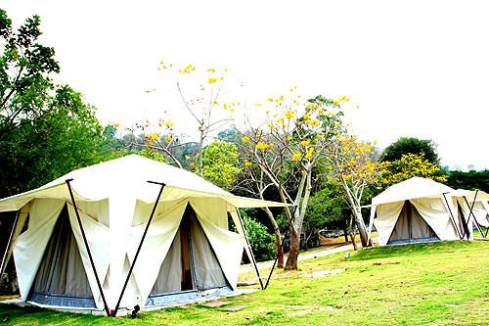
ตัวอย่างคำลักษณนาม
หลัง

Slide 37
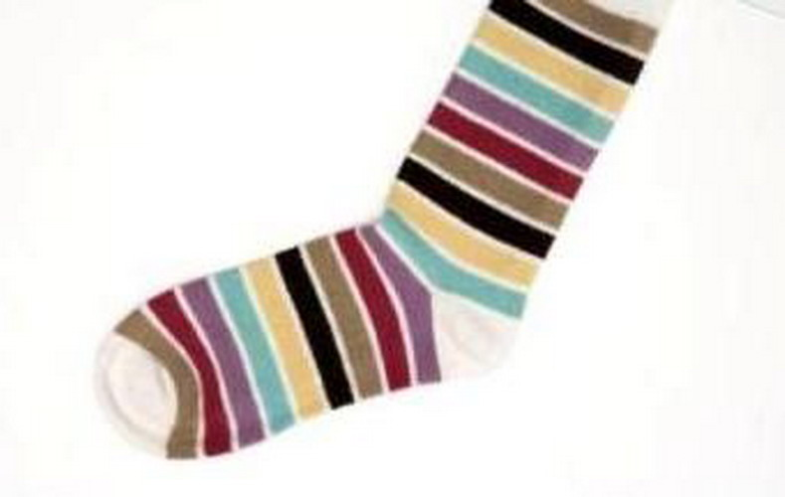
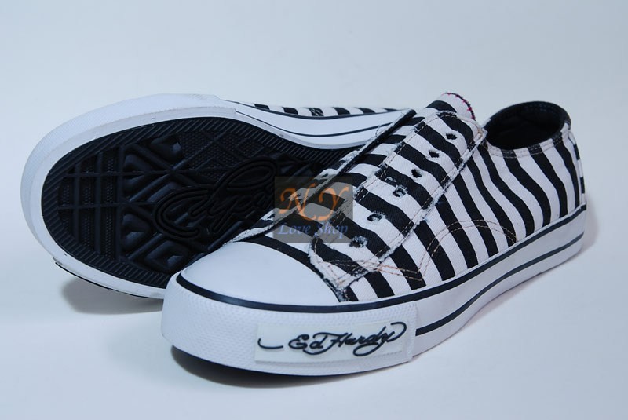
ตัวอย่างคำลักษณนาม
ข้าง
คู่

Slide 38
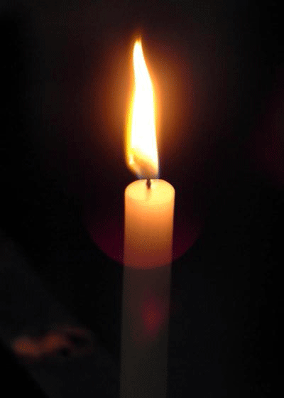
ตัวอย่างคำลักษณนาม
เล่ม

Slide 39
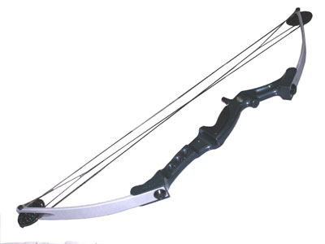
ตัวอย่างคำลักษณนาม
คัน

Slide 40
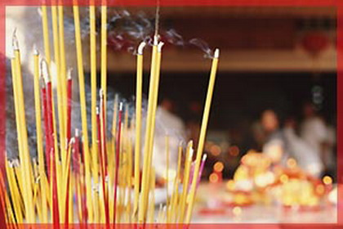
ตัวอย่างคำลักษณนาม
ดอก
ห่อ
แหนบ

Slide 41
ตัวอย่างคำลักษณนาม
เรือน

Slide 42
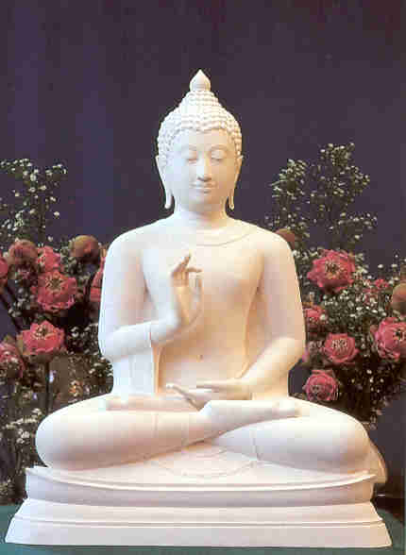
ตัวอย่างคำลักษณนาม
องค์

Slide 43
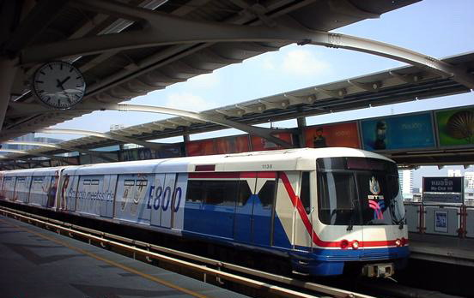
ตัวอย่างคำลักษณนาม
ขบวน

Slide 44
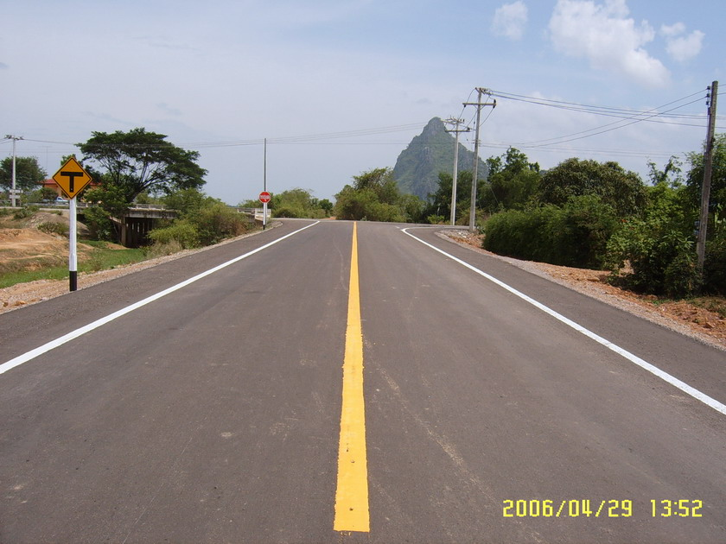
ตัวอย่างคำลักษณนาม
สาย

Slide 45
ข้อสอบ O – NET : หลักภาษา (ปี ๖๒)
๑. คำที่มีรูปวรรณยุกต์ในข้อใดใช้รูปวรรณยุกต์กับเสียงวรรณยุกต์ตรงกันทุกคำ
๑. ถึงตัวพี่จะพรากจากเจ้าไป
๒. สะอื้นไห้ไม่วายฟายน้ำตา
๓. ข้าคนชั่วช่างข้าอย่าว่าเลย
๔. ฉันพ้นทุกข์แล้วเมื่อไรจะไปหา
๕. พระกอดเข่าเศร้าสร้อยละห้อยหวน
T.Dr. Bualak Petchngam

Slide 46
ข้อสอบ O – NET :หลักภาษา (ปี ๖๒)
๒. ข้อใดใช้คำลักษณนามผิด
๑. พ่อซื้อหน้ากากแฟนซีมาให้ลูกชาย ๒ ชิ้น
๒. ช่างไม้เลื่อยไม้อัดไว้ ๕ แผ่น สำหรับกั้นฝา
๓. แม่บอกให้ลูกเติมน้ำใส่เหยือกทุกใบให้เต็ม
๔. ตามริมถนนในหมู่บ้านมีศาลาที่พักหลายหลัง
๕. ครูเพลงใช้เวลาเดี๋ยวเดียวแต่งสักวาเสร็จ ๑ บท
T.Dr. Bualak Petchngam

Slide 47
ข้อสอบ O – NET :หลักภาษา (ปี ๖๒)
๓. คำที่ขีดเส้นใต้ในข้อใดใช้ผิดความหมาย
๑. เชือกเส้นนี้เหนียวแน่นพอที่จะใช้ผูกพัสดุได้เป็นอย่างดี
๒. นักวิ่งสมัครเล่นลดฝีเท้าทั้ง ๆ ที่ใกล้เส้นชัยเพราะรู้สึกเจ็บข้อเท้า
๓. คุณพ่อชอบออกกำลังกายเสมอ แต่ช่วงนี้ว่างเว้นไปเพราะสุขภาพไม่ดี
๔. คนร้ายปล้นร้านทองแล้วหนีไปอย่างรวดเร็วโดยไม่ทิ้งร่องรอยไว้เลย
๕. เขาใจเร็วตัดสินใจซื้อรถใหม่โดยไม่สอบถามราคาจากหลาย ๆ บริษัทเสียก่อน
T.Dr. Bualak Petchngam

Slide 48
ข้อสอบ O – NET :หลักภาษา (ปี ๖๑)
๔. คำที่มีรูปวรรณยุกต์ในข้อใดใช้รูปวรรณยุกต์กับเสียงวรรณยุกต์ตรงกันทุกคำ
๑. โอ้ลูกเอ๋ยเคยนอนแต่ก่อนไร
๒. อยู่นี่ก่อนเถิดนะเจ้าอย่าเศร้าใจ
๓. จักจั่นเจื้อยร้องริมลองไน
๔. ด้วยหน่อเนื้อนึกรักเป็นหนักหนา
๕. เอาลูกอ่อนซ่อนไว้เสียในห้อง
T.Dr. Bualak Petchngam

Slide 49
ข้อสอบ O – NET :หลักภาษา (ปี ๖๑)
๕. ข้อใดใช้คำลักษณนามผิด
๑. เจดีย์องค์ใหญ่มีเปลือกหอยฝังอยู่รอบฐาน
๒. แต่ละปีมีพายุไต้ฝุ่นหลายลูกผัดผ่านหมู่เกาะนี้
๓. ทางหลวงแผ่นดินสายนี้สิ้นสุดที่จังหวัดเชียงราย
๔. เตารีดไฟฟ้าเตานี้น้ำหนักเบาแต่ยังรีดได้เรียบดี
๕. บทความหลายเรื่องเสนอประเด็นเกี่ยวกับการลดโลกร้อน
T.Dr. Bualak Petchngam

Slide 50
ข้อสอบ O – NET :หลักภาษา (ปี ๖๑)
๖. คำที่ขีดเส้นใต้ข้อใดใช้ผิดความหมาย
๑. บ่อขยะส่งกลิ่นเหม็นอย่างร้ายกาจจนชาวบ้านทนไม่ไหว
๒. เด็ก ๆ สวมชุดนักเรียนเอี่ยมอ่องมาโรงเรียนวันเปิดเทอม
๓. ทางขึ้นถ้ำนี้ทั้งรกทั้งชันเอาการ เวลาเดินขึ้นไปต้องระวังให้มาก
๔. ฝนทิ้งช่วงเป็นเวลานาน ทำให้ข้าวในนาเสียหายเกือบหมด
๕. สมหวังเป็นหัวโจกชวนเพื่อนไปเรียนดำน้ำช่วงปิดภาคเรียน
T.Dr. Bualak Petchngam

Slide 51
ข้อสอบ O – NET :หลักภาษา (ปี ๖๐)
๗. คำที่มีรูปวรรณยุกต์ในข้อใดใช้รูปวรรณยุกต์กับเสียงวรรณยุกต์ตรงกันทุกคำ
๑. พระรักน้องน้องก็รู้อยู่ว่ารัก
๒. จะฝากฝังสั่งไว้ด้วยไมตรี
๓. ฝ่ายโยคีนิ่งนั่งได้ฟังเสียง
๔. ขี่ขยับขับขึ้นบนเกาะแก้ว
๕. ถึงช่องกว้างหว่างเขาเหล่าละเมาะ
T.Dr. Bualak Petchngam

Slide 52
ข้อสอบ O – NET :หลักภาษา (ปี ๖๑)
๘. ข้อใดใช้คำลักษณนามผิด
๑. นิทานเรื่องนี้เล่าถึงนางฟ้าใจร้ายตนหนึ่ง
๒. ผู้เคราะห์ร้ายมีสะเก็ดระเบิดปักอยู่ที่แขน ๒ ชิ้น
๓. เข็มกลัดอันที่นักแสดงหญิงใช้ประดับราคาแพงมาก
๔. ในวนอุทยานมีนักท่องเที่ยวนำเต็นท์มากางพักแรมกันอยู่หลายหลัง
๕. คติพจน์ข้อที่เขายึดถือประจำใจคือช่วยเหลือผู้อื่นที่กำลังได้รับอันตราย
T.Dr. Bualak Petchngam

Slide 53
ข้อสอบ 9 วิชาสามัญ ; วิชาภาษาไทย (ปี ๖๒)
๙. ข้อใดใช้ผิดความหมาย
๑. สองสามปีมานี้ภัยแล้งคุกคามเกษตรกรหลายภาคของประเทศไทย
๒. งานเลี้ยงปีใหม่ของบริษัทจืดชืดสิ้นดี เพราะไม่มีวงดนตรีมาแสดง
๓. ปราชญ์ชาวบ้านบางคน แม้จะไม่มีปริญญา แต่ก็แจ่มจ้าด้วยประสบการณ์
๔. นักเรียนบางคนตัดตอนข้อความจากสารานุกรมไทยมาเขียนรายงานส่งครู
๕. ปีนี้สินค้าประเภทเสื้อผ้าส่งออกได้น้อยเนื่องจากเศรษฐกิจอยู่ในภาวะตึงตัว
T.Dr. Bualak Petchngam

Slide 54
ข้อสอบ 9 วิชาสามัญ ; วิชาภาษาไทย (ปี ๖๒)
๑๐. คำในข้อใดใช้ดังความหมายตามตัว และความหมายเชิงอุปมาทุกคำ
๑. งัดข้อ ถูกตัดลึก ลอกคราบ
๒. ถอยลง ลูบคม ปากพล่อย
๓. ตบมือ เก็บตัว ปั่นหัว
๔. ชักดาบ ล่อใจ ทางออก
๕. หน้าแห้ง ปากเปราะ ชุบตัว
T.Dr. Bualak Petchngam

Slide 55
ข้อสอบ 9 วิชาสามัญ ; วิชาภาษาไทย (ปี ๖๑)
๑๑. ข้อใดใช้ผิดความหมาย
๑. ฉันนอนอยู่กำลังเคลิบเคลิ้มก็ตกใจตื่นเพราะเสียงฟ้าผ่า
๒. ตอนปิดภาคเรียนลูก ๆ ของเราก็ร่ำร้องจะไปเที่ยวชายทะเลกัน
๓. อาจารย์ให้นักเรียนสืบคืนเรื่องความเป็นมาของผ้าทอในประเทศไทย
๔. พลเมืองดีวิ่งไล่กวดคนร้ายที่กระชากสร้อยคอของหญิงสาวไปติด ๆ
๕. ชาวสวนยางพาราดีใจที่มีหน่วยงานมาช่วยปลดเปลื้องภาระหนี้สิน
T.Dr. Bualak Petchngam

Slide 56
ข้อสอบ 9 วิชาสามัญ ; วิชาภาษาไทย (ปี ๖๑)
๑๒. คำในข้อใดใช้ได้ทั้งความหมายตามตัว และความหมายเชิงอุปมาทุกคำทั้ง ๒ คำ
๑. กินตามน้ำ ถ่ายทอด
๒. ล้วงกระเป๋า ขาดตลาด
๓. เสียคำพูด ไขลาน
๔. ถอดหัวโขน ย้อนแสง
๕. กัดไม่ปล่อย ติดลม
T.Dr. Bualak Petchngam

Slide 57
ข้อสอบ 9 วิชาสามัญ ; วิชาภาษาไทย (ปี ๖๐)
๑๓. ข้อใดใช้ผิดความหมาย
๑. นักโต้วาทีฝ่ายค้านใช้คารมเชือดเฉือนฝ่ายเสนอเพื่อเอาชนะ
๒. พอเพื่อนค้าขายขาดทุน เขาก็พูดทับถมจนเพื่อนหมดกำลังใจ
๓. ในฤดูฝนควรดูแลป้ายโฆษณาที่ติดตั้งบนอาคารสูงเพื่อความปลอดภัย
๔. จังหวัดตรังมีโครงการปลดปล่อยม้าน้ำคืนสู่ทะเลพื่อขยายพันธุ์ในธรรมชาติ
๕. เพราะฝนทิ้งช่วง เกษตรกรจึงต้องเลิกล้มความคิดที่จะปลูกพืชเสริมเพื่อเพิ่มรายได้
T.Dr. Bualak Petchngam

Slide 58
ข้อสอบ 9 วิชาสามัญ ; วิชาภาษาไทย (ปี ๖๐)
๑๔. ข้อความส่วนใดมีการใช้คำผิดความหมาย
๑) ในปัจจุบันการอนุรักษ์และส่งเสริมภูมิปัญญาไทยกันมากขึ้น/ ๒) ท้องถิ่นหลายแห่งมีการฟื้นตัววัฒนธรรมที่ดีงาม/ ๓) ด้วยการทะนุบำรุงศิลปะและการแสดงพื้นบ้านที่มีมาแต่เดิม/ ๔) รวมทั้งรักษาจารีตประเพณีที่มีมาแต่โบราณ/ ๕) เพื่อดำรงไว้ซึ่งมรดกอันล้ำค่าที่บรรพบุรุษได้สั่งสมไว้
๑. ส่วนที่ ๑
๒. ส่วนที่ ๒
๓. ส่วนที่ ๓
๔. ส่วนที่ ๔
๕. ส่วนที่ ๕
T.Dr. Bualak Petchngam

Slide 59
ทบทวน การเรียบเรียงคำ : ประโยคและการใช้ประโยค
:. ความรู้เดิม ม.ต้น นะจ๊ะ

Slide 60
:. การเรียบเรียงคำ : ประโยคและการใช้ประโยค
ผู้ใช้ภาษาไทยสร้างประโยคโดยการนำมาเรียบเรียงคำต่อกันอย่างกันอย่างเป็นระบบตามกฎเกณฑ์ ผู้ใช้ภาษาในการสื่อสารต้องทำความเข้าใจเกี่ยวกับประโยคในการสื่อสาร ๒ ลักษณะ
๑. ชนิดของประโยคตามหลักไวยากรณ์
๒. ชนิดของประโยคตามเจตนาของการสื่อสาร

Slide 61
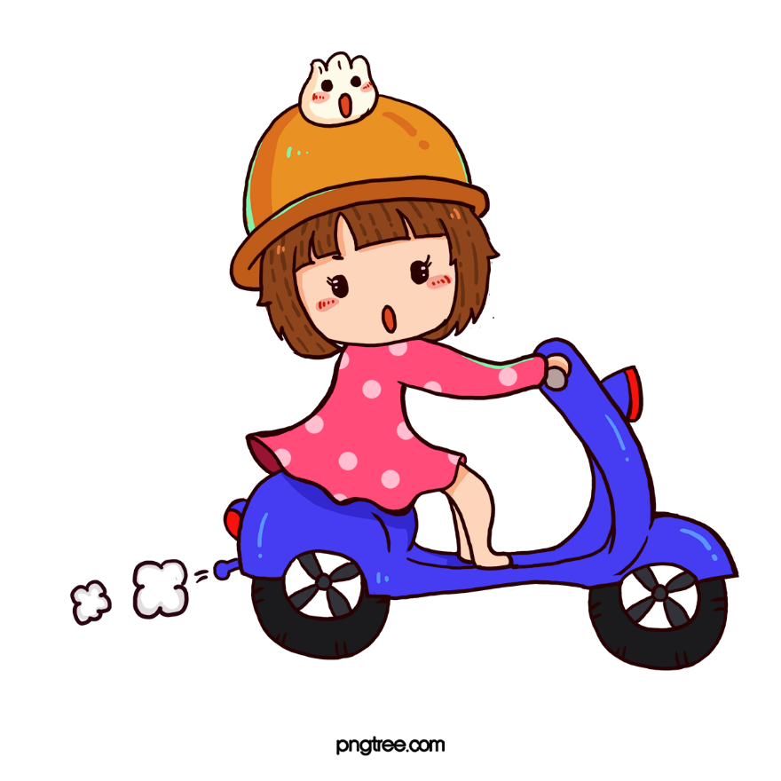
๑.ชนิดของประโยคตามหลักไวยากรณ์
ว่าด้วย...
“ประโยค”

Slide 62
ประโยค คือ กลุ่มคำรวมกันแล้วได้ใจความ
ประธาน
ผู้แสดงอาการ
ภาคแสดง
ส่วนแสดงอาการ
ประโยค ๒ ส่วน
ประธาน
กริยา

Slide 63
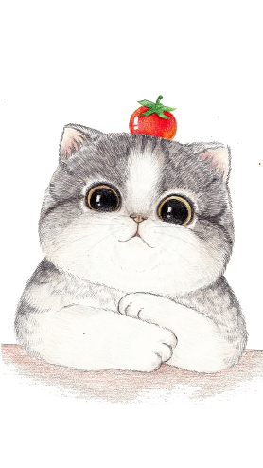
ประโยค ๓ ส่วน
นิรากินขนม, คุณแต๋วไปโรงเรียน
ประธาน
ประธาน
กริยา
กรรม

Slide 64
การจำแนกประโยคในภาษาไทย
แบ่งออกเป็น ๓ ประเภทคือ
๑. ประโยคความเดียว (เอกัตถประโยค)
๒. ประโยคความรวม (อเนกัตถประโยค)
๓. ประโยคความซ้อน (สังกรประโยค)

Slide 65
๑. ประโยคความเดียว (เอกัตถประโยค)
๑. ประโยคความเดียว คือ ประโยคที่มีข้อความหรือใจความเดียว
เป็นประโยคที่มีภาคประธานเพียงบทเดียว
และมีภาคแสดงหรือกริยาสำคัญเพียงบทเดียว
หากภาคประธานและภาคแสดงเพิ่มบทขยายเข้าไป
ประโยคความเดียวนั้นก็จะเป็นประโยคความเดียวที่ซับซ้อนยิ่งขึ้น

Slide 66
๒. ประโยคความรวม
เป็นประโยคที่มีเนื้อความมากกว่าหนึ่งกล่าวคือ มีประธานมากกว่าหนึ่ง หรือมีกริยามากกว่าหนึ่ง หรือทั้งประธาน และกริยามีมากกว่าหนึ่ง เช่น

Slide 67
พ่อและแม่ไปทำงาน
พ่อและแม่ เป็นประธาน ๒ คน

Slide 68
พ่อไปทำงานและแวะซื้อของ
ที่ห้างสรรพสินค้า
ไปทำงานและแวะซื้อของ
เป็นกริยา ๒ ลักษณะ

Slide 69
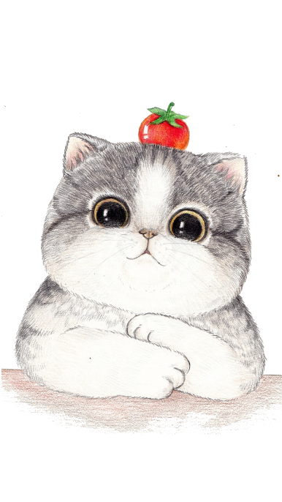
พ่อไปทำงานแต่แม่ขายของ
พ่อและแม่ เป็นประธาน ๒ คน
ไปทำงานและขายของ เป็นกริยา ๒ ลักษณะ

Slide 70
ประโยคความรวมมีหลายลักษณะ คือ
๑. ประโยคที่มีเนื้อหาคล้อยตามกัน จะมีคำสันธานที่ใช้เชื่อม เช่น และ ทั้ง...และ แล้วก็ แล้ว...ก็แล้วจึง แล้วจึง พอ...ก็ เป็นต้น

Slide 71
ฉันและเธอเป็นเพื่อนกัน
ทั้งเธอและฉันสอบได้เกรด ๔
เขาดื่มนมแล้วก็ทานอาหาร
เขาสอบเสร็จแล้วเขาจึงไปพักผ่อน
พอแดดออกแม่ก็นำผ้ามาตาก
พอแดดออก แม่ก็นำผ้ามาตาก

Slide 72
๒.ประโยคที่มีเนื้อความขัดแย้งกัน มี คำสันธานที่ใช้เชื่อม เช่น แต่ แต่ทว่า กว่า...ก็ ถึง...ก็ ฝ่าย ส่วน เป็นต้น
เช่น ฉันจะดูหนังแต่เธอจะฟังเพลง
เกิดจาก ฉันจะดูหนัง
เธอจะฟังเพลง
โดยมีสันธาน แต่ เป็นตัวเชื่อม

Slide 73
ประโยคความรวมมีหลายลักษณะ (ต่อ)
๓. ความเลือกเอาอย่างใดอย่างหนึ่ง เช่น
เธอจะฟังเพลงหรือจะอ่านหนังสือ
เกิดจาก เธอจะฟังเพลง
เธอจะอ่านหนังสือ
โดยมีสันธาน หรือ เป็นตัวเชื่อม
๔. ความเป็นเหตุเป็นผลกัน เช่น
เพราะเขาตั้งใจเรียนจึงสอบผ่าน
เกิดจาก เขาตั้งใจเรียน
เขาสอบผ่าน
โดยใช้คำสันธาน เพราะ..จึง เป็นตัวเชื่อม

Slide 74
หมายเหตุ กรณีที่มีกรรมมากกว่าหนึ่ง
ไม่ถือว่าเป็นประโยคความรวม
แต่เป็นประโยคความเดียวดังนี้
ผมชอบทานก๋วยเตี๋ยวหมู ข้าวมันไก่ และก๋วยจั๊บน้ำใส
กระเป๋าใส่สมุด หนังสือ ดินสอ ไม้บรรทัดและยางลบ

Slide 75
ประโยคความซ้อน (สังกรประโยค)
คือประโยคที่ประกอบด้วยประโยคหลัก(มุขยประโยค) และประโยคย่อย (อนุประโยค) มารวมเป็นประโยคเดียวกัน
โดยมี ประพันธสรรพนาม (ผู้, ที่, ซึ่ง, อัน)
และประพันธวิเศษณ์ หรือบุพบทเป็นบทเชื่อม (ให้, ว่า, จน)

Slide 76
ตัวอย่างประโยคความซ้อนที่ประโยคย่อยทำหน้าที่แทนนาม
- “คนทำดีย่อมได้รับผลดี” เกินจาก คน...ย่อมได้รับผลดี : ประโยคหลัก คนทำดี : ประโยคย่อยทำหน้าที่เป็นบทประธาน
- “ครูดุนักเรียนไม่ทำการบ้าน” เกิดจาก ครูดุนักเรียน : ประโยคหลัก นักเรียนไม่ทำการบ้าน : ประโยคย่อยทำหน้าที่เป็นบทกรรม
- “สุนัขเห่ามักเป็นสุนัขไม่กัด” เกิดจาก สุนัข...เป็นสุนัขไม่กัด : ประโยคหลัก สุนัขเห่า : ประโยคย่อยทำหน้าที่เป็นประธานของประโยค

Slide 77
ตัวอย่างประโยคความซ้อนที่ทำหน้าที่เป็นบทขยายประธานหรือบทขยายกรรมหรือบทขยายส่วนเติมเต็ม (คุณานุประโยค) แล้วแต่กรณีมีประพันธสรรพนาม (ที่ ซึ่ง อัน ผู้) เชื่อมระหว่างประโยคหลักกับประโยคย่อย
ตัวอย่างประโยคความซ้อนที่ประโยคย่อยทำหน้าที่เป็นบทขยาย
คนที่ประพฤติดีย่อยมีความเจริญในชีวิต
ที่ประพฤติ ขยายประธาน คน คน…ย่อมมีความเจริญในชีวิต : ประโยคหลัก (คน) ประพฤติดี : ประโยคย่อย

Slide 78
ตัวอย่างประโยคความซ้อนที่เป็นบทขยายคำกริยา หรือบทขยายคำวิเศษณ์ในประโยคหลัก (วิเศษณานุประโยค) มีคำเชื่อม (เช่น เมื่อ จน เพราะ ตาม ให้ ฯลฯ) ซึ่งเชื่อมระหว่างประโยคหลักกับประโยคย่อย
ตัวอย่างประโยคความซ้อนที่ประโยคย่อยทำหน้าที่เป็นบทกริยาหรือบ
เขาเรียนเก่งเพราะเขาตั้งใจเรียน
เขาเรียนเก่ง : ประโยคหลัก (เขา) ตั้งใจเรียน : ประโยคย่อยขยายกริยา

Slide 79
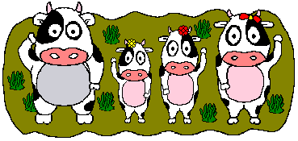
๒. ชนิดของประโยคตามเจตนาของผู้ส่งสาร
๑. ประโยคแจ้งให้ทราบ
๒. ประโยคถามให้ตอบ
๓. ประโยคบอกให้ทำ

Slide 80
ประโยคแจ้งให้ทราบ
เป็นประโยคที่ผู้พูดใช้บอกกล่าวหรือเล่าเรื่องราวต่างๆให้ผู้ฟังทราบ อาจเรียกว่าเป็น ประโยคบอกเล่า ก็ได้ ประโยคชนิดนี้อาจเป็นประโยคสั้นๆหรือเป็นประโยคยาวที่ซับซ้อนมากขึ้นก็ได้ ขึ้นอยู่กับจุดประสงค์ของผู้ใช้ว่าต้องการรายละเอียดชัดเจนมากน้อยเพียงใด
ตัวอย่าง
- วิทยาขยันศึกษาหาความรู้
- หนังสือจินดามณีเป็นแบบเรียนภาษาไทยเล่มแรก

Slide 81
ประโยคแจ้งให้ทราบ
๑. ประโยคบอกเล่าหรือประโยคแจ้งให้ทราบนี้ บางครั้งอาจมีเนื้อความปฏิเสธ ซึ่งจะมีคำว่า ไม่ หาไม่ หามิได้ อยู่ในประโยคด้วย เช่น
ฉันไม่ชอบรับประทานข้าวผัด
เรายังไม่เคยไปเที่ยวจังหวัดเชียงใหม่
คุณพ่อไม่อนุญาตให้น้องไปเที่ยว
๒. ประโยคที่มีใจความบอกเล่าอาจอยู่ในรูปคล้ายเป็นประโยคคำถามแต่ไม่ต้องการคำตอบและมีเจตนาเพื่อบอกเล่าเรื่องราว เช่น
วันไหนฉันก็ไปกับเธอได้
เธอจะนอนห้องไหนก็ตามใจ
ใครจะนั่งรอตรงนี้ก็ได้

Slide 82
ประโยคถามให้ตอบ
ประโยคถามให้ตอบเป็นประโยคที่ผู้ถามต้องการคำตอบจากผู้ฟังใช้สอบถามเรื่องราวที่ต้องการทราบจากผู้ฟัง ประโยคประเภทนี้จะมีคำว่า อะไร ใคร ที่ไหน หรือ เมื่อไร เท่าไร อย่างไร ทำไม ประกอบอยู่ในประโยค เช่น
ใครมาหาเธอเมื่อวานนี้
เธอกำลังจะทำอะไร
เขาจะแก้ไขปัญหานี้อย่างไร
ทำไมเธอต้อโกหกคุณแม่ด้วย

Slide 83
ประโยคสั่งหรือประโยคบอกให้ทำ
ประโยคสั่งเป็นประโยคที่ผู้พูดต้องการให้ผู้ฟังทำบางสิ่งบางอย่างตามที่ตนต้องการ เช่น
- ปิดประตูห้อง
- ส่งหนังสือให้หน่อย
- อย่าเข้ามานะ

Slide 84
ประโยคสั่งหรือประโยคบอกให้ทำ
การสั่งให้ทำนั้น อาจใช้วิธีขอร้อง อ้อนวอนด้วยถ้อยคำสุภาพ เพื่อให้เกิดผลดีตามที่ต้องการ มักมีคำว่า โปรด กรุณา ประกอบอยู่ ในประโยคด้วย เช่น
โปรดช่วยกันรักษาความสะอาด
กรุณาอธิบายอีกครั้งค่ะ

Slide 85
ข้อสอบ O – NET : หลักภาษา (ปี ๖๒)
๑. ข้อความต่อไปนี้ส่วนใดไม่ใช่ประโยคสามัญ
๑) โดยทั่วไปร่างกายคนเราต้องการแคลเซียมประมาณ ๒๗๐-๑,๐๐๐ มก.ต่อวัน/ ๒) ส่วนใหญ่คนไทยรับแคลเซียมเพียงวันละ ๓๘๙ มก./ ๓) อาหารที่มีแคลเซียมสูงและดูดซึมได้ดีคือนมวัว/ ๔) ตามปกติจะมีแคลเซียม ๒๐๐ มก./ ๕) อาหารจำพวกผักใบเขียวต่าง ๆ ช่วยเสริมปริมาณแคลเซียมได้
๑. ส่วนที่ ๑
๒. ส่วนที่ ๒
๓. ส่วนที่ ๓
๔. ส่วนที่ ๔
๕. ส่วนที่ ๕
T.Dr. Bualak Petchngam

Slide 86
ข้อสอบ O – NET : หลักภาษา (ปี ๖๒)
๒. ข้อความต่อไปนี้ส่วนใดไม่เป็นประโยค
๑) อาคารที่มีห้องใต้ดินหรือที่จอดรถติดกับตัวอาคาร/ ๒) ต้องระวังอย่าให้มีควันรถรั่วเข้าตัวอาคาร/ ๓) ควรมีการระบายอากาศอย่างมีประสิทธิภาพ/ ๔) อุปกรณ์ เครื่องเรือน เครื่องมือ เครื่องใช้ในอาคาร/ ๕) ต้องสำรวจดูว่าปล่อยสารพิษ เช่น ฟอร์มาลดีไฮด์บ้างหรือไม่
๑. ส่วนที่ ๑ และส่วนที่ ๓
๒. ส่วนที่ ๒ และส่วนที่ ๔
๓. ส่วนที่ ๓ และส่วนที่ ๕
๔. ส่วนที่ ๔ และส่วนที่ ๑
๕. ส่วนที่ ๕ และส่วนที่ ๒
T.Dr. Bualak Petchngam

Slide 87
ข้อสอบ O – NET :หลักภาษา (ปี ๖๑)
๓.ข้อความต่อไปนี้ส่วนใดไม่ใช่ประโยคสามัญ
๑) เต่าดาวพม่าเป็นเต่าชนิดหนึ่งที่หาได้ยาก/ ๒) ความสวยงามของมันปรากฎบนกระดองด้วยรูปดาวอันเป็นเอกลักษณ์/ ๓) ความเข้มของสีกระดองจะผันแปรตามสภาพแวดล้อมย่างน่าอัศจรรย์/๔) ผู้คนส่วนหนึ่งตามล่าเพื่อนำกระดองมาปรุงยาสมุนไพรบางชนิด/ ๕) ปัจจุบันเต่าดาวพม่าลดน้อยลงจนไม่สามารถเพิ่มจำนวนได้เองตามธรรมชาติ
๑. ส่วนที่ ๑
๒. ส่วนที่ ๒
๓. ส่วนที่ ๓
๔. ส่วนที่ ๔
๕. ส่วนที่ ๕
T.Dr. Bualak Petchngam

Slide 88
ข้อสอบ O – NET :หลักภาษา (ปี ๖๑)
๔.ข้อความต่อไปนี้ส่วนใดไม่เป็นประโยค
๑) วัฒนธรรมเป็นสมบัติของประเทศที่แสดงความเป็นตัวเรา/ ๒) เป็นสิ่งที่ชาวไทยแต่โบราณสร้างและสืบมา/ ๓) การทำลายวัฒนธรรมส่วนใดส่วนหนึ่งย่อมทำให้วัฒนธรรมทั้งหมดเสื่อมลง/๔) การอนุรักษณ์ การพัฒนา และหน้าที่ในการสืบสานวัฒนธรรม/ ๕) การเฝ้าระวังทางวัฒนธรรม คือการป้องกันการทำลายวัฒนธรรม
๑. ส่วนที่ ๑
๒. ส่วนที่ ๒
๓. ส่วนที่ ๓
๔. ส่วนที่ ๔
๕. ส่วนที่ ๕
T.Dr. Bualak Petchngam

Slide 89
ข้อสอบ O – NET :หลักภาษา (ปี ๖๐)
๕. ข้อความต่อไปนี้ส่วนใดเป็นประโยคสามัญ
๑) น้ำเกิดขึ้นได้เพราะความชุ่มชื้นของป่าไม้ที่ให้กำเนิดต้นน้ำลำธาร/ ๒) ป่าไม้สามารถสร้างความสัมพันธ์ซับซ้อนของพรรณไม้/ ๓) ผืนดินสร้างธาตุอาหารจากใบไม้เล็กใหญ่ในผืนป่า/๔) ป่าไม้ ดิน น้ำ ต้องอาศัยกัน และผูกพันกันอย่างแยกไม่ออก/ ๕) ถ้าขาดอย่างใดอย่างหนึ่งไป ส่วนที่เหลือจะอยู่อย่างไร
๑. ส่วนที่ ๑
๒. ส่วนที่ ๒
๓. ส่วนที่ ๓
๔. ส่วนที่ ๔
๕. ส่วนที่ ๕
T.Dr. Bualak Petchngam

Slide 90
ข้อสอบ O – NET :หลักภาษา (ปี ๖๐)
๖. ข้อความต่อไปนี้ส่วนใดเป็นประโยค
๑) นอกจากมีการเปลี่ยนแปลงและเผยแพร่วรรณกรรมสู่อาเซียนแล้ว/ ๒) การแปลวรรณกรรมอาเซียนเป็นภาษาไทยและภาษาอังกฤษโดยองค์กรทางวรรณกรรมต่าง ๆ/ ๓) มีการจัดพิมพ์วรรณกรรมอาเซียนแปลเป็นภาษาไทยต่อเนื่องมาเป็นเวลานาน/๔) ตั้งแต่ช่วงหลังเหตุการณ์ ๑๔ ตุลาคม ๒๕๑๖ เพราะนับจากเกิดสงครามเวียดนาม/ ๕) ปัญญาชนคนหนุ่มสาวที่เป็นนักเคลื่อนไหวทางการเมืองในเอเซียตะวันออกเฉียงใต้
๑. ส่วนที่ ๑
๒. ส่วนที่ ๒
๓. ส่วนที่ ๓
๔. ส่วนที่ ๔
๕. ส่วนที่ ๕
T.Dr. Bualak Petchngam

Slide 91
ข้อสอบ O – NET :หลักภาษา (ปี ๕๙)
๗. ข้อใดนำมาเติมท้ายข้อความต่อไปนี้แล้วยังคงเป็นประโยคสามัญ
“เจ้าหน้าที่อุทยานให้เข้าชมถ้ำได้เพียงบางส่วน.............”
๑. ที่สำรวจแล้วไม่มีอันตราย
๒. เพราะยังไม่มีไฟฟ้าเพื่อส่องสว่าง
๓. เพื่อความปลอดภัยของนักท่องเที่ยว
๔. จึงทำให้เกิดข้อโต้แย้งกับผู้เข้าชม
๕. จนกระทั่งหัวหน้าอุทยานคนใหม่มารับตำแหน่ง
T.Dr. Bualak Petchngam

Slide 92
ข้อสอบ 9 วิชาสามัญ ; วิชาภาษาไทย (ปี ๖๒)
๘. ข้อใดเป็นประโยค
๑. แนวคิดในการผลิตไข่เยี่ยวม้าที่มีการเลือกวัสดุส่วนผสมจากธรรมชาติ
๒. การพัฒนากระบวนการผลิตไข่เยี่ยวม้าสีทองลดการใช้สารเคมีที่เป็นอันตราย
๓. ลวดลายสวยงามซึ่งเกิดจากการเคลือบผิวเปลือกไข่เยี่ยวม้าโดยแผ่นทองคำเปลว
๔. ผลิตภัณฑ์ไข่เยี่ยวม้าสีทองโดยทำปูนขาวจากเปลือกหอยตลับมาใช้ในการหมักดอง
๕. ไข่เยี่ยวม้านวัตกรรมใหม่ของอาหารหมักดองพื้นบ้านไทยเพื่อความปลอดภัยของผู้บริโภค
T.Dr. Bualak Petchngam

Slide 93
ข้อสอบ 9 วิชาสามัญ ; วิชาภาษาไทย (ปี ๖๒)
๙. ข้อใดไม่เป็นประโยค
๑. การใช้สายชาร์จราคาถูก แต่ไม่ได้มาตรฐาน ทำให้เกิดไฟลุกหรือระเบิดเหมือนที่เป็นข่าวดังได้
๒. การพูดคุยมือถือ ขณะชาร์จอาจเกิดอันตรายเพราะถ้าแบตเตอรี่เสื่อมหรือหมดอายุจะระเบิดได้
๓. หากใช้มือถือในที่โล่งแจ้ง เวลาฝนตกมือถือจะเป็นตัวเหนี่ยวนำกระแสไฟฟ้าอาจทำให้เกิดฟ้าผ่า
๔. อันตรายจากการใช้โทรศัพท์มือถือมีโอกาสเกิดขึ้นได้หลายรูปแบบ จึงควรใช้โทรศัพท์มือถืออย่างระมัดระวัง
๕. ผู้ใช้โทรศัพท์มือถือใกล้เสาไฟฟ้าแรงสูง ปั๊มน้ำมัน ปั๊มแก๊ส เนื่องจากเมือถือเป็นการใช้งานบนคลื่นแม่เหล็กไฟฟ้า
T.Dr. Bualak Petchngam

Slide 94
ข้อสอบ 9 วิชาสามัญ ; วิชาภาษาไทย (ปี ๖๑)
๑๐. ข้อใดเป็นประโยค
๑. โชคดีของประชาชนคนไทยได้เข้าถึงบริการสาธารณสุขเมื่อเจ็บป่วย
๒. การปฏิบัติตนเมื่อเจ็บไข้ได้ป่วยเพื่อภูมิต้านทานของร่ายกายที่ทำงานได้ดี
๓. ความเชื่อว่าเมื่อเจ็บป่วยต้องใช้ยารักษาส่งผลให้มีการใช้ยามากเกินจำเป็น
๔. แนวทางการดำเนินวิถีชีวิตอย่างถูกสุขลักษณะรวมทั้งหลีกเลี่ยงอบายมุข
๕. ยาปฏิชีวนะที่คนทั่วไปเรียกว่ายาแก้อักเสบซึ่งใช้รักษาเมื่อติดเชื้อแบคทีเรีย
T.Dr. Bualak Petchngam

Slide 95
ข้อสอบ 9 วิชาสามัญ ; วิชาภาษาไทย (ปี ๖๑)
๑๑. ข้อใดไม่เป็นประโยค
๑. ในปี 2560 กระทรวงสาธารณสุขได้เตรียมวัคซีนไข้หวัดใหญ่จำนวน ๓.๑ ล้านไว้เพื่อฉีดให้กับประชาชนกลุ่มเสี่ยง
๒. ประชาชนกลุ่มเสี่ยง ๔ กลุ่ม คือ หญิงมีครรภ์ เด็กอายุ ๖ เดือนถึง ๒ ปี ผู้มีโรคเรื้อรังประจำตัว และผู้ที่มีอายุเกิน ๖๕ ปี
๓. ผู้ที่อยู่ในกลุ่มเสี่ยงสามารถรับวัคซีนได้ที่หน่วยงานบริการรัฐและเอกชนภายใต้หลักประกันสุขภาพแห่งชาติ
๔. รัฐบาลจึงขอเชิญชวนประชาชนกลุ่มเสี่ยงเข้ารับการฉีดวัคซีนไข้หวัดใหญ่เพื่อป้องกันโรคและลดการแพร่ระบาด
๕. การดูแลตนเองโดยหลีกเลี่ยงการสัมผัสผู้ป่วย การทำร่างกายให้เข้มแข็ง เพราะวัคซีนสามารถป้องกันไข้หวัดใหญ่ได้ร้อยละ ๖๐ – ๗๐ เท่านั้น
T.Dr. Bualak Petchngam

Slide 96
ข้อสอบ 9 วิชาสามัญ ; วิชาภาษาไทย (ปี ๖๐)
๑๒. ข้อใดเป็นประโยค
๑. ศักยภาพด้านการจัดการขยะให้เท่าทันและทัดเทียมกับระดับสากล
๒. นวัตกรรมแปรรูปขยะให้เป็นพลังงานทางเลือกในการแก้ปัญหาขยะ
๓. ขยะพลาสติก ๑๐ ตัน ผลิตน้ำมันเชื้อเพลิงได้วันละประมาณ ๖,๖๐๐ ลิตร
๔. การใช้ถุงผ้าหรือตะกร้าหวายในการซื้อของเพื่อทดแทนการใช้ถุงพลาสติก
๕. ปัญหาสิ่งแวดล้อมและการแลกเปลี่ยนประสบการณ์ดด้านพลังงานทางเลือก
T.Dr. Bualak Petchngam

Slide 97
ข้อสอบ 9 วิชาสามัญ ; วิชาภาษาไทย (ปี ๖๐)
๑๓. ข้อใดไม่เป็นประโยค
๑. นักกีฬาไทยลงแข่งขันยิมนาสติกลีลากับนักกีฬาจาก ๖ ประเทศที่สิงคโปร์
๒. ประธานพัฒนาฟุตซอลแห่งชาติเตรียมผู้เล่นทีมไทยเข้าแข่งขันฟุตซอลชิงแชมป์โลก
๓. ประเทศไทยได้ ๖ เหรียญทอง ๒ เหรียญเงินในการแข่งขันยกน้ำหนักเยาวชนแห่งชาติ
๔. การแข่งขันวอลเล่ย์บอลหญิงเวิลด์กรังด์ปรีซ์ ๒๐๑๖ รอบสุดท้ายจัดขึ้นที่ประเทศไทย
๕. ตามแผนของสมาคมกีฬามวลสากลแห่งประเทศไทยที่วางไว้ก่อนเดินทางไปเก็บตัวที่บราซิล
T.Dr. Bualak Petchngam

Slide 98
ข้อสอบ 9 วิชาสามัญ ; วิชาภาษาไทย (ปี ๕๙)
๑๔. ข้อใดเป็นประโยค
๑. เทคนิคที่ทันสมัยในการป้องกันและกำจัดแมลงที่ถ่ายทอดไปยังชุมชน
๒. การปรับปรุงวิธีการควบคุมและป้องกันกำจัดแมลงและสัตว์อื่น ๆ ที่เป็นปัญหา
๓. ชีววิทยาของแมลงและสัตว์แต่ละชนิดมีการปรับเปลี่ยนตามสภาพแวดล้อม
๔. กลยุทธ์การกำจัดแมลงที่เป็นปัญหาด้านสาธารณสุขโดยการบูรณาการความรู้
๕. นวัตกรรมกำจัดลูกน้ำยุงลายซึ่งคิดค้นและพัฒนาโดยนักวิทยาศาสตร์การแพทย์ไทย
T.Dr. Bualak Petchngam

Slide 99
ข้อสอบ 9 วิชาสามัญ ; วิชาภาษาไทย (ปี ๕๘)
๑๕. ข้อใดเป็นประโยค
๑. ประเทศญี่ปุ่นได้รับการขนานนามว่าเป็นหนึ่งในยักษ์ใหญ่ในโลกของจักรยาน
๒. เมืองใหญ่ ๆ ทั่วญี่ปุ่นมีเส้นทางให้นักปั่นจักรยานได้ใช้สัญจรอย่างสะดวกสบาย
๓. กฎหมายใหญ่ของรัฐบาลญี่ปุ่นซึ่งบังคับให้ทุกเมืองต้องมีทางจักรยานโดยเฉพาะ
๔. ในเวลานั้นโรงงานอุตสาหกรรมจักรยานในญี่ปุ่นซึ่งมีอยู่มากกว่า ๑,๗๐๐ แห่ง
๕. การจัดงบประมาณของรัฐบาลส่วนกลางและท้องถิ่นของญี่ปุ่น เพื่อปรับปรุงทางจักรยาน
T.Dr. Bualak Petchngam

Slide 100
ทบทวนสำนวนและการใช้สำนวน
:. ความรู้เดิม ม.ต้น นะจ๊ะ

Slide 101
สำนวนและการใช้สำนวน

Slide 102
สำนวน
หมายถึง โวหาร ทำนองพูด ถ้อยคำที่เรียบเรียง จะมีความหมายโดยนัยเป็นลักษณะความหมายเชิงอุปมาเปรียบเทียบ จะไม่แปลความหมายตรงตามตัวอักษร
เมื่อฟังแล้วมักจะไม่ได้ความหมายในตนเอง ต้องนำไปประกอบกับบุคคลหรือเหตุการณ์ จึงจะได้ความหมายเป็นคติเตือนใจเช่นเดียวกับสุภาษิต
ตัวอย่างเช่น เข็นครกขึ้นภูเขา, คางคกขึ้นวอ

Slide 103
สุภาษิต
หมายถึง
คำกล่าวที่มีคติควรฟัง มีจุดมุ่งหมายเพื่อการสั่งสอน เตือนสติให้ได้คิดให้ได้ความจริงเกี่ยวกับความคิดและแนวปฏิบัติ ซึ่งสามารถพิสูจน์และเชื่อถือได้
ตัวอย่างเช่น รักยาวให้บั่นรักสั้นให้ต่อ
น้ำเชี่ยวอย่าขวางเรือ

Slide 104
คำพังเพย
หมายถึง
ถ้อยคำที่เรียบเรียงขึ้นมา แฝงคติเตือนใจหรือข้อคิดสะกิดใจให้นำไปปฏิบัติได้ มักเป็นความหมายกลางๆ ไม่เน้นการสั่งสอนหรือเนื้อหาของใจความ โดยมากจะมีความหมายซ่อนอยู่ ดังนั้นการใช้คำพังเพยจะต้องตีความหมายให้เข้ากับสถานการณ์
เช่น กระต่ายตื่นตูม

Slide 105
คำคม
หมายถึง
ถ้อยคำที่คิดขึ้นมาในปัจจุบัน เป็นถ้อยคำที่หลักแหลม ซึ่งสามารถเข้ากับเหตุการณ์นั้นได้อย่างเหมาะเจาะทั้งยังชวนให้คิด ถ้าพูดติดปากกันต่อไปก็อาจกลายเป็นสำนวนได้
เช่น “ความรักทำให้คนตาบอด”
“อดีตคือสิ่งที่ผ่าน
อนาคตคือสิ่งที่ฝัน
ปัจจุบันเท่านั้นคือความจริง”

Slide 106
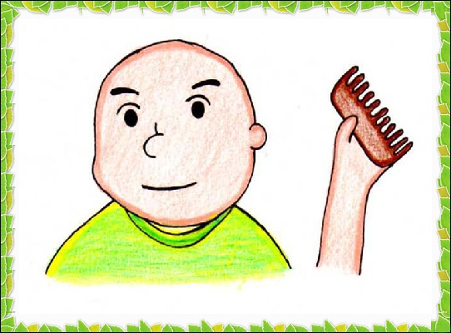
ตัวอย่างเช่น
หัวล้านได้หวี
ได้สิ่งของที่ไม่มีประโยชน์กับตนเอง

Slide 107
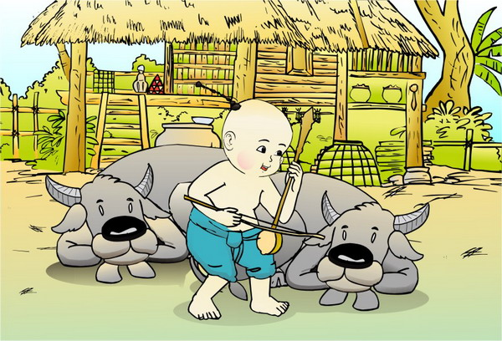
สีซอให้ควายฟัง
สอนคนโง่ไม่รู้เรื่อง แนะนำคนโง่ไม่มีประโยชน์

Slide 108
หมาหวงก้าง
คนที่หวงสิ่งของที่ตนเองใช้ประโยชน์ไม่ได้

Slide 109
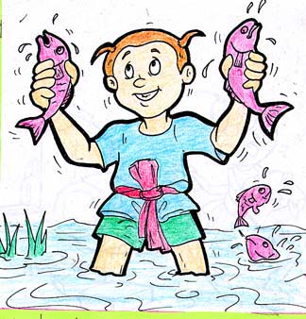
จับปลาสองมือ
อย่าหวังจะได้ทีเดียวพร้อมๆ กันสองอย่าง
เพราะในที่สุดก็จะพลาดไม่ได้สักอย่าง

Slide 110
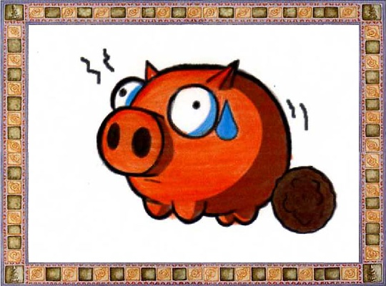
การงานที่เกิดขึ้นทีละเล็กทีละน้อยพอกพูนขึ้น
เรื่อย ๆ จนทำให้ต้องลำบากหรือยุ่งยากเดือดร้อน
ดินพอกหางหมู

Slide 111
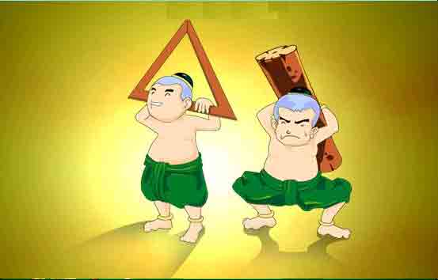
รักดีหามจั่ว รักชั่วหามเสา
ทำตัวดี ประพฤติดี มีวิชาความรู้ก็ย่อมจะได้งานเบางานสูง ทำตัวไม่ดี ประพฤติไม่ดี ไม่มีวิชาความรู้ก็ย่อมจะต้องทำงานหนัก งานต่ำ จั่วเป็นของเบาต่างกับเสาที่เป็นของหนัก

Slide 112
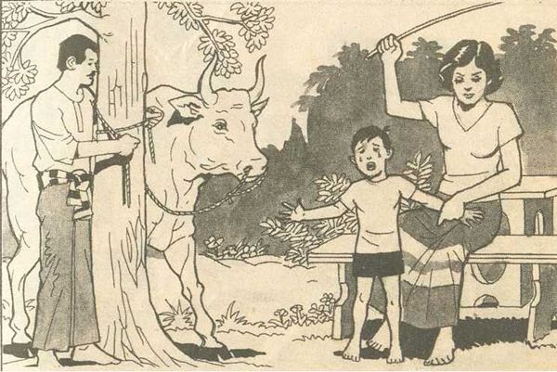
รักวัวให้ผูก รักลูกให้ตี
ถ้ารักวัวก็ให้ผูกล่ามขังไว้ มิฉะนั้นวัวจะถูกลักพาหรือหนีหายไป
ส่วนรักลูกให้เฆี่ยน ก็หมายถึงให้อบรมสั่งสอนลูกและทำโทษลูกเมื่อผิด.

Slide 113
การใช้สำนวน
๑.ไม่ใช้ฟุ่มเฟือย
๒.ใช้ให้เหมาะกับกาลเทศะ
๓.ใช้ให้ตรงความหมาย

Slide 114
คุณค่าของสำนวน
๑.ใช้สื่อสารได้รวดเร็ว ใช้แล้วเข้าใจความหมายได้ทันที
๒.ช่วยเน้นความเข้าใจให้ชัดเจนยิ่งขึ้น
๓.โน้มน้าวให้ปฎิบัติหรือมีค่านิยมที่สังคมปรารถนา
๔. สะท้อนให้เห็นค่านิยม สภาพของสังคมไทยในแง่ต่างๆ
๕. มีประโยชน์ด้านการใช้ภาษา เช่น การผูกคำ การเรียงประโยค

Slide 115
ข้อสอบ O – NET : หลักภาษา (ปี ๖๒)
๑. สำนวนในข้อใดมีความหมาย่า “ไม่ลงรอยกัน , ขัดแย้งกันเป็นประจำ”
๑. เกลือจิ้มเกลือ
๒. ไม้เบื่อไม้เมา
๓. ยุให้รำตำให้รั่ว
๔. เพชรตัดเพชร
๕. ขนมผสมน้ำยา
T.Dr. Bualak Petchngam

Slide 116
ข้อสอบ O – NET :หลักภาษา (ปี ๖๒)
๒. ข้อใดใช้สำนวน “คืบก็ทะเล ศอกก็ทะเล” ได้ถูกต้องตรงความหมาย
๑. ไม่ต้องตื่นเต้นไปหรอกใกล้จะถึงชายหาดแล้ว คืบก็ทะเล ศอกก็ทะเล
๒. ไปเที่ยวบางแสนคราวนี้ คงได้กินกุ้งปูเต็มที่ เพราะคืบก็ทะเล ศอกก็ทะเล
๓. นายคร้ามเป็นคนอารมณ์ฉุนเฉียว ขี้โมโห อย่าเข้าใกล้เขานะ อันตราย คืบก็ทะเล ศอกก็ทะเล
๔. นั่งเรือไปเกาะ อย่าลืมสวมชูชีพไว้ตลอดเวลา แม้จะอยู่ไม่ไกล แต่คืบก็ทะเล ศอกก็ทะเล
๕. คนที่อยู่เกาะนี้สบายเลย เพราะเกาะเล็กนิดเดียว ได้เล่นน้ำทะเลทุกวัน คืบก็ทะเล ศอกก็ทะเล
T.Dr. Bualak Petchngam

Slide 117
ข้อสอบ O – NET :หลักภาษา (ปี ๖๑)
๓. สำนวนในข้อใดมีความหมายว่า “คำพูดที่ไพเราะอ่อนหวานทำให้ตายใจ อาจเป็นโทษเป็นภัยได้”
๑. น้ำนิ่งไหลลึก
๒. น้ำเย็นปลาตาย
๓. ผ่อนสั้นผ่อนยาว
๔. พูดดีเป็นศรีแก่ปาก
๕. พูดคล่องเหมือนล่องน้ำ
T.Dr. Bualak Petchngam

Slide 118
ข้อสอบ O – NET :หลักภาษา (ปี ๖๑)
๔. สถานการณ์ตามข้อใดมีความหมายตรงกับสำนวน “เกลียดตัวกินไข่”
๑. เธอไปเอาเครื่องคอมพิวเตอร์วิชัยมาใช้ทำไม ไหนว่าไม่ชอบหน้าเขาไง เกลียดตัวกินไข่นะนี่
๒. นิตยาเกลียดปลาเค็ม เลยซื้อปลาทุทอดมากันกับข้าวต้ม แบบนี้เรียกว่าเกลียดตัวกินไข่
๓. วิภาแพ้ข้าวเหนียวมูน เวลาสั่งข้าวเหนียวมะม่วงมากินกัน เธอก็มักกินแต่มะม่วงเกลียดตัวกินไข่นี่นา
๔. พลไม่ขอบกินขนมและผลไม้ คุณแม่จงปั่นน้ำผักผลไม้ให้ทุกวัน อย่างนี้เขาเรียกว่าเกลียดตัวกินไข่
๕. ศรีรังเกียจการเลี้ยงสัตว์เลี้ยงในบ้าน แต่เธอชบอไปเล่นกับสุนัขของเพื่อนบ้านเข้าทำนองเกลียดตัวกินไข่เลย
T.Dr. Bualak Petchngam

Slide 119
ข้อสอบ O – NET :หลักภาษา (ปี ๖๐)
๕. ข้อใดใช้สำนวนไม่ถูกต้อง
๑. เขาเป็นคนพูดขวานผ่าซาก ชอบพูดตรง ๆ ออกมาตามที่คิดไม่เกรงใจใครและไม่เลือกกาลเทศะ
๒. ผมนัดกับเพื่อนที่โรงเรียนเก่า แต่ไปรอคนคนละที่ ต้องเดินหากันอยู่นานราวกับงมเข็มในมหาสมุทร
๓. กรณีพิพาทเรื่องน่านน้ำสากลก่อให้เกิดความขุ่นเคืองระหว่าง ๒ ประเทศมานานเหมือนกับไฟสุมขอน
๔. เธออย่าประมาทนะ เลี้ยงสุนัขดุขนาดนั้นไว้ใกล้ตัว ระวังจะเป็นหมองูตายเพราะงู สุนัขมันจะกัดเอาได้
๕. มีคนนำความลับของบริษัทเราไปบอกบริษัทคู่แข่งจนเราเสียประโยชน์ไปมากมาย เกลือเป็นหนอนเสียแล้ว
T.Dr. Bualak Petchngam

Slide 120
ข้อสอบ O – NET :หลักภาษา (ปี ๖๐)
๖. สำนวนตามข้อใดเหมาะจะเติมในช่องว่างของข้อความต่อไปนี้
“หลังจากสมาชิกกลุ่มแสดงความเห็นที่ไม่ลงรอยกั้นอยู่หลายวัน ในที่สุดทุกคนก็ร่วมหาทางออกของปัญหาจนสำเร็จ ความขัดแย้งเรื่องนี้จึง....ลงได้เสียที”
๑. ปิดหีบ
๒. ปิดปาก
๓. ปิดฉาก
๔. ปิดบัญชี
๕. ปิดสำนวน
T.Dr. Bualak Petchngam

Slide 121
ข้อสอบ O – NET :หลักภาษา (ปี ๕๙)
๗. สำนวนในข้อใดถูกต้อง
๑. กงกำกงเกวียน
๒. กวนน้ำขุ่น ๆ
๓. ก่อกรรมทำเวร
๔. กาคาบพริกแดง
๕. เกลียดตัวกินไข่
T.Dr. Bualak Petchngam

Slide 122
ข้อสอบ O – NET :หลักภาษา (ปี ๕๙)
๘. ข้อใดมีความหมายสอดคล้องกับข้อความต่อไปนี้
“รวบรวมทีละเล็กละน้อย ทำอะไรที่ประกอบด้วยส่วนเล็กส่วนน้อยจนสำเร็จเป็นรูปเป็นร่างขึ้นมา”
๑. ก่อร่างสร้างตัว
๒. เกี่ยวแฝกมุงป่า
๓. ผัวหาบเมียคอน
๔. เก็บเบี้ยใต้ถุนร้าน
๕. งมเข็มในมหาสมุทร
T.Dr. Bualak Petchngam

Slide 123
ข้อสอบ 9 วิชาสามัญ ; วิชาภาษาไทย (ปี ๖๒)
๙. ข้อใดใช้สำนวนไม่ถูกต้อง
๑. โรงเรียนเปิดเทอมทีไร พ่อแม่ชักหน้าไม่ถึงหลังทุกที เพราะเงินเดือนไม่พอใช้
๒. เขานั่งอยู่เฉย ๆ เธอไปพูดแหย่ให้เขาโกรธเลยโดนเขาตีหัวแตก แกว่งเท้าหาเสี้ยนเองนี่นา
๓. คนงานในแผนกเราสงสยจะน้ำท่วมปากให้ไปขอเบิกอุปกรณ์ที่ฝ่ายพัสดุก็ไม่ได้สักอย่าง
๔. ลูกจ้างคนใหม่ที่บ้านฉันวัน ๆ ไม่เห็นพูดจากับใคร ถามอะไรก็ไม่ตอบ เหมือนกลัวดอกพิกุลจะร่วง
๕. เจ้าหน้าที่ยังหาสาเหตุเพลิงไหม้ไม่ได้ ถามบ้านหนึ่งก็บอกให้ไปอีกบ้านหนึ่ง ซัดกันเป็นทอด ๆ ราวกับงูกินหาง
T.Dr. Bualak Petchngam

Slide 124
ข้อสอบ 9 วิชาสามัญ ; วิชาภาษาไทย (ปี ๖๒)
๑๐. ข้อใดมีความหมายสอดคล้องกับคำที่ขีดเส้นใต้ในสำนวน “ช้างตายทั้งตัวเอาใบบัวมาปิด”
๑. ความผิดร้ายแรง ทำประโยชน์ชดเชย
๒. ความผิดพลาด ซ่อนตัวอยู่เบื้องหลัง
๓. การทำความชั่ว ทำความดีทดแทน
๔. การทำสิ่งเลวร้าย พยามซ่อนเร้น
๕. การทำลายศัตรูตัวฉกาจ ปิดบังไว้
T.Dr. Bualak Petchngam

Slide 125
ข้อสอบ 9 วิชาสามัญ ; วิชาภาษาไทย (ปี ๖๑)
๑๑. ข้อใดมีความหมายสอดคล้องกับข้อความต่อไปนี้
“เอาทรัพย์หรือสิ่งของจากคนที่มีน้อยไปให้แก่ผู้อื่นที่มีมากกว่า”
๑. เอาเลือดกับปู
๒. เอาไม้ซีกไปงัดไม้ซุง
๓. เอาเนื้อหนูไปปะเนื้อช้าง
๔. เอากุ้งฝอยไปตกปลากะพง
๕. เอามะพร้าวห้าวไปขายสวน
T.Dr. Bualak Petchngam

Slide 126
ข้อสอบ 9 วิชาสามัญ ; วิชาภาษาไทย (ปี ๖๑)
๑๒. ข้อใดใช้สำนวนไม่ถูกต้อง
๑. มีข่าวแพร่กันมาว่าลูกชายนายสมคิดเป็นหนูตกถังข้าวสารได้ภรรยารวยมาก
๒. สมศักดิ์ดีดลูกคิดรางแล้วแล้วจึงแน่ใจว่าการขยายกิจการค้าในระยะนี้ต้องได้กำไรดี
๓. พนักงานในบริษัทถูกหัวหน้าสมพงศ์มัดมือชกให้ออกเงินทำบุญคนละ ๕๐๐ บาท
๔. สมพรชวนเพื่อน ๆ ๒-๓ คน ลงเรือแล้วพายเรือคนละทีจะได้ถึงที่หมายก่อนค่ำ
๕. สมศรีกำลังเรียนจัดดอกไม้แต่ยังทำไม่สวย คุณครูจึงบอกว่าอย่างใจร้อน ช้า ๆ ได้พร้าสองเล่มงาม
T.Dr. Bualak Petchngam

Slide 127
ข้อสอบ 9 วิชาสามัญ ; วิชาภาษาไทย (ปี ๖๐)
๑๓. ข้อใดมีความหมายสอดคล้องกับข้อความต่อไปนี้
“ยักเอาเพียงบางส่วนที่มีจำนวนเล็กน้อยไว้, เอาส่วนที่เหลือไว้เป็นของตน”
๑. กินตามน้ำ
๒. กินบุญเก่า
๓. กินเศษกินเลย
๔. กินนอกกินใน
๕. กินบ้านกินเมือง
T.Dr. Bualak Petchngam

Slide 128
ข้อสอบ 9 วิชาสามัญ ; วิชาภาษาไทย (ปี ๖๐)
๑๔. ข้อใดใช้สำนวนไม่ถูกต้อง
๑. ฉันเห็นเจ้าหนี้พาพวกเดินเข้ามาก็ตกใจกลัวมากจนแทบจะแทรกแผ่นดินหนี
๒. ที่ฟังเขาพูดมานี่เหมือนพายเรือในอ่าง ฉันยังจับความไม่ได้เลย ไม่รู้ว่าจะสรุปลงตรงไหน
๓. ผมขอรับรองว่ากรรมการของเราทุกท่านให้คะแนนสาวงามผู้เข้าประกวดตามเนื้อผ้าจริง ๆ
๔. แต่งงานหลานสาวทั้งทีต้องจัดงานใหญ่ จ้างวงดนตรีมาแล้วเลี้ยงคนทั้งอำเภอเลย ฆ่าควายอย่าเสียดายพริก
๕. เรากำลังแบ่งหน้าที่กันทำรายงานส่งอาจารย์ เธออย่าชักใบให้เรือเสีย ชวนเพื่อนดูสาว ๆ ที่เดินผ่านสิ
T.Dr. Bualak Petchngam

Slide 129
ทบทวนการใช้โวหาร และโวหารภาพพจน์
:. ความรู้เดิม ม.ต้น นะจ๊ะ

Slide 130
การใช้โวหาร
โวหาร
คือ ถ้อยคำที่สละสลวย มีความเหมาะสม และเลือกสรรมาอย่างดี ที่สามารถถ่ายทอดความรู้สึกนึกคิด ความรู้ หรือจินตนาการของผู้เขียนให้กว้างไกลออกไป
Notes:
๒. การใช้ภาษาในการเขียน
๒.๓ การใช้โวหารในการเขียน
๑) ครูอธิบายสรุปความหมายของโวหาร โดยใช้เนื้อหาจากหนังสือเรียน รายวิชาพื้นฐาน
ภาษาไทย ม. ๒ เล่ม ๑ ของบริษัท สำนักพิมพ์วัฒนาพานิช จำกัด
๒) ครูคลิกเพื่อแสดงความหมายของโวหาร

Slide 131
การใช้โวหารในการเขียน
๑. พรรณนาโวหาร
การเขียนเล่าเรื่องราวอย่างละเอียด เหมาะสำหรับการพรรณนาความงามของธรรมชาติ สถานที่ท่องเที่ยว ความงามของหญิงสาว ความรู้สึก
๒. บรรยายโวหาร
การอธิบายเรื่องราวที่เกิดขึ้นหรือได้พบเห็นมาอย่างถี่ถ้วน เหมาะสำหรับการเขียนรายงาน การเล่าเรื่อง ตำนาน นิทาน
๓. อุปมาโวหาร
การกล่าวเปรียบเทียบโดยการกล่าวถึงสิ่งหนึ่ง แต่ให้หมายความถึง
อีกสิ่งหนึ่ง หรือนำสิ่งหนึ่งมาเปรียบเทียบกับสิ่งหนึ่ง เพื่อให้เห็นชัดเจนยิ่งขึ้น
Notes:
๒. การใช้ภาษาในการเขียน
๒.๓ การใช้โวหารในการเขียน
๑) ครูอธิบายสรุปประเภทของโวหาร โดยใช้เนื้อหาจากหนังสือเรียน รายวิชาพื้นฐาน
ภาษาไทย ม. ๒ เล่ม ๑ ของบริษัท สำนักพิมพ์วัฒนาพานิช จำกัด
๒) ครูคลิกเพื่อแสดงประเภทของโวหาร

Slide 132
การใช้โวหารในการเขียน
๔. เทศนาโวหาร
การชี้แจง สั่งสอน ชักชวนให้เห็นคล้อยตาม เทศนาโวหารจะต้องใช้ถ้อยคำสำนวนที่มีน้ำหนัก เพื่อจูงใจให้ผู้อ่านเกิดความเลื่อมใสศรัทธา
๕. สาธกโวหาร
การยกตัวอย่างประกอบเพื่อให้ผู้อ่านเข้าใจเนื้อเรื่องชัดเจนมากยิ่งขึ้น มักจะใช้การเขียนพรรณนาโวหารและเทศนาโวหาร
Notes:
๒. การใช้ภาษาในการเขียน
๒.๓ การใช้โวหารในการเขียน
๑) ครูอธิบายสรุปประเภทของโวหาร โดยใช้เนื้อหาจากหนังสือเรียน รายวิชาพื้นฐาน
ภาษาไทย ม. ๒ เล่ม ๑ ของบริษัท สำนักพิมพ์วัฒนาพานิช จำกัด
๒) ครูคลิกเพื่อแสดงประเภทของโวหาร

Slide 133
ใช้โวหารชนิดใด
ตะวันโผล่พ้นขอบฟ้ายามเช้า หญิงสาวกำลังนั่งผัดแป้งอยู่หน้ากระจก
มือเรียวยาวบรรจงจับที่ปัดแก้มปัดลงบนแก้มขาวเนียนให้อมชมพูระเรื่อ
ปากบางรูปกระจับถูกแต่งเติมด้วยลิปสติกสีแดงสด ดวงตากลมโตคู่สวยบรรจงวาดให้มองดูโครงหน้าสวยได้รูปของตนอย่างพอใจ
พรรณนาโวหาร
Notes:
๑) ครูคลิกข้อความให้นักเรียนอ่าน แล้วบอกว่าเป็นการใช้โวหารชนิดใด
๒) ครูคลิกเพื่อแสดงคำตอบและอธิบายเพิ่มเติม
๓) ครูให้นักเรียนทำกิจกรรมโดยใช้เวลาประมาณ ๔ นาที หรือให้ครูใช้เวลาตามความเหมาะสม

Slide 134
ใช้โวหารชนิดใด
ห้องสี่เหลี่ยมเล็ก ๆ ในอาคารแห่งหนึ่ง ผู้คนกำลังวุ่นอยู่กับการทำงานอย่างเร่งรีบ ทางโต๊ะด้านซ้าย ชายคนหนึ่งกำลังจับจ้องอยู่ที่หน้าจอคอมพิวเตอร์ บนโต๊ะทำงานของเขาเต็มไปด้วยแฟ้มเอกสารที่วางอย่างไม่เป็นระเบียบมากนัก หญิงวัยกลางคนเดินผ่านโต๊ะทำงานของชายผู้นั้นอยู่หลายครั้ง ในมือของเธอมักจะถือเอกสารงานอยู่เสมอ โต๊ะทางด้านขวา มีภาพของหญิงสาวคนหนึ่ง เธอเปิดหนังสือเล่มโตครั้งแล้วครั้งเล่าก่อนจะลงมือเขียนบางอย่างลงในเอกสารงานที่วางอยู่คู่กัน ภาพเหล่านี้มักจะเห็นเป็นประจำ
ทุกวันอย่างไม่มีวันสิ้นสุด
บรรยายโวหาร
Notes:
๑) ครูคลิกข้อความให้นักเรียนอ่าน แล้วบอกว่าเป็นการใช้โวหารชนิดใด
๒) ครูคลิกเพื่อแสดงคำตอบและอธิบายเพิ่มเติม

Slide 135
ใช้โวหารชนิดใด
ถ้าครูบาอาจารย์เปรียบเสมือนเรือจ้าง นักเรียนก็คงเปรียบเสมือนผู้โดยสารเรือ
ที่เรือจ้างเต็มใจที่จะไปส่งให้ถึงฝั่งอย่างปลอดภัย เมื่อผู้โดยสารถึงฝั่งแล้วก็มีบางส่วนที่กลับมาใช้บริการอีก แต่บางส่วนก็ไม่มีโอกาสได้กลับมาใช้บริการแต่จะยังจดจำว่ามีเรือจ้างลำนี้อยู่ เช่นเดียวกับคุณครูที่อบรมสั่งสอนนักเรียน เมื่อนักเรียนจบไป บางส่วนก็จะคอยกลับมาหาคุณครูที่สั่งสอนพวกเขาจนได้ดี แต่บางส่วนก็ไม่มีโอกาสได้กลับมาหา แต่ยังระลึกอยู่เสมอว่าเขาได้ดีมีวิชาความรู้ก็เพราะคุณครูท่านนี้
อุปมาโวหาร
Notes:
๑) ครูคลิกข้อความให้นักเรียนอ่าน แล้วบอกว่าเป็นการใช้โวหารชนิดใด
๒) ครูคลิกเพื่อแสดงคำตอบและอธิบายเพิ่มเติม

Slide 136
ใช้โวหารชนิดใด
ในน้ำมีปลาฉันใด ในเมืองใหญ่ก็ยังคงมีคนที่มีน้ำใจฉันนั้น แม้เราจะเคยได้ยินว่าคนเมืองหลวงไม่มีน้ำใจ ไม่ช่วยเหลือผู้อื่น แต่เหตุการณ์น้ำท่วมที่ผ่านมาก็ทำให้เรารู้ว่า สิ่งที่เราเคยได้ยินมาไม่ได้เป็นความจริง เหตุการณ์น้ำท่วมครั้งนั้นทุกคนต่างร่วมมือร่วมใจกัน คนที่อยู่บ้านใกล้เรือนเคียงกันต่างช่วยกันขนย้ายสิ่งของขึ้นที่สูง และแบ่งปันอาหารในยามที่ขาดแคลน นี่คงเป็นอีกเหตุการณ์หนึ่งที่จะยืนยันได้ว่า คนเมืองหลวงไม่ได้แล้งน้ำใจอย่างที่คิด
สาธกโวหาร
Notes:
๑) ครูคลิกข้อความให้นักเรียนอ่าน แล้วบอกว่าเป็นการใช้โวหารชนิดใด
๒) ครูคลิกเพื่อแสดงคำตอบและอธิบายเพิ่มเติม
๓) ครูคลิกที่ปุ่มกลับ เพื่อกลับสู่เนื้อหาเฟรมหลัก

Slide 137
โวหารภาพพจน์
๑. คือ การเปรียบเทียบสิ่งหนึ่งคล้ายหรือเหมือนกับอีกสิ่งหนึ่ง เช่น ดัง ดุจ ประดุจ ประหนึ่ง ราวกับ เหมือน เสมือน เช่น คล้าย
“สายสมรนอนเถิดพี่จะกล่อม เจ้างามจริงพริ้งพร้อมดังเลขา
นวลละอองผ่องพักตร์โศภา ดังจันทราทรงกลดหมดมลทิน
งามเนตรดังเนตรมฤคมาศ งามชนงวงวาดดังคันศิลป์
อรชรอ้อนแอ้นดังกินริน หวังถวิลไม่เว้นวายเอย”
อุปมา
Notes:
๑) ครูคลิกข้อความให้นักเรียนอ่าน แล้วบอกว่าเป็นการใช้โวหารชนิดใด
๒) ครูคลิกเพื่อแสดงคำตอบและอธิบายเพิ่มเติม
๓) ครูคลิกที่ปุ่มกลับ เพื่อกลับสู่เนื้อหาเฟรมหลัก

Slide 138
โวหารภาพพจน์
๒. คือ การเปรียบสิ่งหนึ่งเป็นอีกสิ่งหนึ่ง มักใช้คำว่า เป็น, คือ
“ลูกผู้ชายลายมือนั้นคือยศ เจ้าจงอตส่าห์ทำสม่ำเสมียน
แล้วพาลูกออกมาข้างท่าเกวียน จะจากเจียนใจขาดอนาถใจ”
อุปลักษณ์
Notes:
๑) ครูคลิกข้อความให้นักเรียนอ่าน แล้วบอกว่าเป็นการใช้โวหารชนิดใด
๒) ครูคลิกเพื่อแสดงคำตอบและอธิบายเพิ่มเติม
๓) ครูคลิกที่ปุ่มกลับ เพื่อกลับสู่เนื้อหาเฟรมหลัก

Slide 139
โวหารภาพพจน์
๓. คือ การกล่าวถึงสิ่งที่ไม่มีชีวิตให้มีการกระทำเหมือนมนุษย์
“สัตภัณฑ์บรรพตทั้งหลาย อ่อนเอียงเพียงปลาย
ประนอมประนมชมชัย”
บุคลลวัต
Notes:
๑) ครูคลิกข้อความให้นักเรียนอ่าน แล้วบอกว่าเป็นการใช้โวหารชนิดใด
๒) ครูคลิกเพื่อแสดงคำตอบและอธิบายเพิ่มเติม
๓) ครูคลิกที่ปุ่มกลับ เพื่อกลับสู่เนื้อหาเฟรมหลัก

Slide 140
โวหารภาพพจน์
๔. คือ การเลียนเสียงธรรมชาติ
“ดูเงียบเชียบเลียบรอบริมขอบรัว ไม่เห็นตัวท่านย่าน่าสงสัย
ประตูหับยับยั้งยืนฟังไป เสียงแต่ไนออดแอดแรดแรแร”
สัทพจน์
Notes:
๑) ครูคลิกข้อความให้นักเรียนอ่าน แล้วบอกว่าเป็นการใช้โวหารชนิดใด
๒) ครูคลิกเพื่อแสดงคำตอบและอธิบายเพิ่มเติม
๓) ครูคลิกที่ปุ่มกลับ เพื่อกลับสู่เนื้อหาเฟรมหลัก

Slide 141
โวหารภาพพจน์
๕. คือ โวหารที่กล่าวเกินความจริง เพื่อเน้นความรู้สึก ทำให้ผู้ฟังเกิดความรู้สึกที่ลึกซึ้ง
“ถึงทัพจรกาล่าสำนั้น พี่ไม่พรั่นให้มาสักสิบแสน
จะหักโหมโจมตีให้แตกแตน พักเดียวก็จะแล่นเข้าป่าไป”
อติพจน์
Notes:
๑) ครูคลิกข้อความให้นักเรียนอ่าน แล้วบอกว่าเป็นการใช้โวหารชนิดใด
๒) ครูคลิกเพื่อแสดงคำตอบและอธิบายเพิ่มเติม
๓) ครูคลิกที่ปุ่มกลับ เพื่อกลับสู่เนื้อหาเฟรมหลัก

Slide 142
โวหารภาพพจน์
๖. คือการเรียกชื่อสิ่ง ๆ หนึ่งโดยใช้คำอื่นมาแทน ไม่เรียกตรง ๆ ส่วนใหญ่คำที่นำมาแทนจะเป็นคำที่เกิดจากการเปรียบเทียบและตีความซึ่งใช้กันมานานจนเป็นที่เข้าใจและรู้จักกันโดยทั่วไป
“ถึงทัพจรกาล่าสำนั้น พี่ไม่พรั่นให้มาสักสิบแสน
จะหักโหมโจมตีให้แตกแตน พักเดียวก็จะแล่นเข้าป่าไป”
สัญลักษณ์
Notes:
๑) ครูคลิกข้อความให้นักเรียนอ่าน แล้วบอกว่าเป็นการใช้โวหารชนิดใด
๒) ครูคลิกเพื่อแสดงคำตอบและอธิบายเพิ่มเติม
๓) ครูคลิกที่ปุ่มกลับ เพื่อกลับสู่เนื้อหาเฟรมหลัก

Slide 143
โวหารภาพพจน์
๗. การใช้คำหรือวลีซึ่งบ่งลักษณะหรือคุณสมบัติของสิ่งใดสิ่งหนึ่งแทนอีกสิ่งหนึ่ง คล้ายๆสัญลักษณ์
“เอ็งไปป่าพาไปแต่วันทอง ที่นั่งรองนั้นได้มาแต่ไหน”
นามนัย
Notes:
๑) ครูคลิกข้อความให้นักเรียนอ่าน แล้วบอกว่าเป็นการใช้โวหารชนิดใด
๒) ครูคลิกเพื่อแสดงคำตอบและอธิบายเพิ่มเติม
๓) ครูคลิกที่ปุ่มกลับ เพื่อกลับสู่เนื้อหาเฟรมหลัก

Slide 144
โวหารภาพพจน์
๘. การใช้ถ้อยคำที่มีความหมายตรงกันข้าม หรือขัดแย้งกันมากล่าว อย่างกลมกลืนกันเพื่อเพิ่มความหมายให้มีน้ำหนักมากยิ่งขึ้น
“เธอตายเพื่อจะปลุกให้คนตื่น เธอตายเพื่อผู้อื่นนับหมื่นแสน”
ปฎิพากย์
Notes:
๑) ครูคลิกข้อความให้นักเรียนอ่าน แล้วบอกว่าเป็นการใช้โวหารชนิดใด
๒) ครูคลิกเพื่อแสดงคำตอบและอธิบายเพิ่มเติม
๓) ครูคลิกที่ปุ่มกลับ เพื่อกลับสู่เนื้อหาเฟรมหลัก

Slide 145
ข้อสอบ O – NET : วรรณคดี (ปี ๖๒)
๑. ข้อใดมีการใช้ภาพพจน์
๑. ที่พึ่งหนึ่งพึ่งได้แต่กายตน เกิดเป็นคนคิดเห็นจึงเจรจา
๒. มาจอดหน้าท่าวัดพระเมรุข้าม ริมอารามเรือเรียงเคียงขนาน
๓. แสยงเส้นโลมาให้อาวรณ์ ถึงดงดอนบ้านกาญจน์บุรี
๔. มนุษย์นี้ที่รักอยู่สองสถาน บิดามารดารักมักเป็นผล
๕. เกศาหอมฟุ้งดังปรุงจันทร์ จะทรงโฉมโนมพรรณอันใด
T.Dr. Bualak Petchngam

Slide 146
ข้อสอบ O – NET :วรรณคดี (ปี ๖๑)
๒. คำประพันธ์ต่อไปนี้ใช้ภาพพจน์ตรงกับข้อใด
“สูงระหงทรงเพรียวเรียวรูด งามละม้ายคล้ายอูฐกะหลาป๋า
พิศแต่หัวตลอดเท้าขาวแต่ตา ทั้งสองแก้มกัลยาดังลูกยอ”
๑. อุปมา
๒. อุปลักษณ์
๓. สัญลักษณ์
๔. สัทพจน์
๕. บุคคลวัต
T.Dr. Bualak Petchngam

Slide 147
ข้อสอบ O – NET :วรรณคดี (ปี ๖๐)
๓. ข้อใดใช้ภาพพจน์ต่างจากข้ออื่น
๑. ผลลูกสุกห่ามงามงามงอม แต่แตนตอมต่อผึ้งหึ่งหึ่งฮือ
๒. เห็นกรวดทรายชายทะเลชโลทร ละเอียดอ่อนดังละอองสำลีดี
๓. ทะเลโล่งโว่งว่างน้ำค้างกระเซ็น ดูดาวเด่นดวงสว่างเหมือนอย่างโคม
๔. บันไดนาคนาคในบันไดนั้น ดูผกผันเพียงจะเลื้อยออกโลดเล่น
๕. ถึงรูปร่างอย่างยุพินกินรี แต่เช่นนี้แล้วไม่มองประคองเคียง
T.Dr. Bualak Petchngam

Slide 148
ข้อสอบ O – NET :วรรณคดี (ปี ๕๙)
๔. ข้อใดใช้ภาพพจน์ชนิดเดียวกับคำประพันธ์ต่อไปนี้
“สรมุขมุขสี่ด้าน เพียงพิมานผ่านเมฆา”
๑. เรือม้าหน้ามุ่งน้ำ แล่นเฉื่อยฉ่ำลำระหง
๒. เพียรทองงามดั่งทอง ไม่เหมือนน้องห่มตาดพราย
๓. เรือสิงห์วิ่งเผ่นโผน โจนตามคลื่นฝืนฝ่าฟอง
๔. สุวรรณหงส์ทรงพู่ห้อย งามชดช้อยลอยหลังสินธุ์
๕. เรือครุฑยุดนาคหิ้ว ลิ่วลอยมาพาผันผยอง
T.Dr. Bualak Petchngam

Slide 149
ข้อสอบ 9 วิชาสามัญ ; วิชาภาษาไทย (ปี ๖๒)
๕. ข้อใดเป็นแนวคิดของข้อความต่อไปนี้
“คนสมัยนี้สร้างภาพเก่ง ชนิดหาตัวจับยาก จะกะเทาะเปลือกให้เห็นตัวตนแท้จริง ต้องอาศัยเทคนิคการสังเกตถี่ถ้วน การล่วงรู้จิตใจคนอื่นว่าเขาคิดอะไรด้วยการอ่านภาษากาย และท่าทางอย่างมีชั้นเชิงช่วยให้เราอ่านคนออก ดูคนเป็น ไม่ตกหลุมพราพวกลวงโลกง่าย ๆ”
๑. ภาษาพูด และอากัปกิริยา ทำให้มองเห็นเข้าไปถึงจิตใจของคน
๒. การสร้างภาพของตนให้แนบเนียน และดูดีเป็นเรื่องปกติในปัจจุบัน
๓. การมองคนให้ทะลุร่างกายภายนอกไปถึงจิตใจนั้นจำเป็นแต่ทำได้ยาก
๔. คนช่างสังเกตเท่านั้น จึงจะมองทะลุเปลือกนอกจนเห็นตัวตนที่แท้จริงของบุคคล
๕. การใช้ความพินิจพิเคราะห์จะสามารถเข้าถึงความคิดของบุคคลอื่นและช่วยให้เอาตัวรอดได้
T.Dr. Bualak Petchngam

Slide 150
ข้อสอบ 9 วิชาสามัญ ; วิชาภาษาไทย (ปี ๖๑)
๖. ผู้เขียนข้อความต่อไปนี้มีเจตนาอย่างไร
“เคยได้ยินเรื่องนี้ไหม “ถ้าไม่อยากเสียเพื่อนอย่าทำธุรกิจร่วมกันเป็นอันขาด” เลยอยากถามกลับไปว่า “แล้วในตอนเริ่มต้นธุรกิจเราจะไว้ใจใครได้มากกว่าญาติและเพื่อน” จริงอยู่หลายคนบาดหมางกับเพื่อนที่เป็นหุ้นส่วนจนไม่มีวันกลับมามองหน้ากันอีก ลองสำรวจดูเถิด ต้นเหตุมาจากการแบ่งผลประโยชน์ไม่ยุติธรรม ถ้าเรารักเพื่อนมากพอ ควรหันมาจับเข่าคุยกันดีไหม แล้วช่วยกันก้ำขต้นเหตุก่อนจะแตกหักกันไป”
๑. สั่งสอน
๒. เสนอแนะ
๓. ตอบคำถาม
๔. ตั้งข้อสงสัย
๕. วิพากษ์วิจารณ์
T.Dr. Bualak Petchngam

Slide 151
ข้อสอบ 9 วิชาสามัญ ; วิชาภาษาไทย (ปี ๖๐)
๗. ข้อความต่อไปนี้ผู้เขียนต้องการนำเสนอแนวคิดอย่างไร
“ปัจจุบันนี้คงต้องยอมรับกันว่าคอมพิวเตอร์จำเป็นต่อชีวิตและสังคมอย่างมหาศาล มีเด็กไทยเป็นจำนวนมากติดเกมคอมพิวเตอร์มากจนละเลยกิจกรรมอื่น ๆ ที่ควรทำ เช่น ทำการบ้าน เล่นกีฬา สังสรรค์กับคนอื่น นอนเป็นเวลา ฯลฯ บ่อยครั้งที่นิสัยดังกล่าวติดตัวไปจนถึงวัยทำงาน “เด็กติดเกม” จึงเป็นภัยร้ายที่แฝงตัวเงียบอยู่ในสังคมและนับวันยิ่งทวีความรุนแรงขึ้น นับได้ว่าเป็นปัญหาวิกฤตระดับประเทศและมีผลต่อการสร้างความเจริญก้าวหน้าของประเทศในระยะยาว”
๑. คอมพิวเตอร์มีประโยชน์และมีโทษมหันต์
๒. เกมคอมพิวเตอร์เป็นภัยคุกคามต่อการพัฒนาเด็กไปจนโต
๓. การแก้ปัญหาเด็กติดเกมทำได้ยากเพราะฝังรากลึกโดยไม่มีใครสังเกตมานาน
๔. ปัญหาเด็กติดเกมมีอันตรายอย่างต่อเนื่องและมีผลต่อการพัฒนาประเทศ
๕. รัฐควรเร่งรัดแก้ปัญหาเกมคอมพิวเตอร์เพื่อประโยชน์ในการพัฒนาประเทศ
T.Dr. Bualak Petchngam

Slide 152
ข้อสอบ 9 วิชาสามัญ ; วิชาภาษาไทย (ปี ๖๐)
๘. ข้อความต่อไปนี้ผู้เขียนมีเจตนาอย่างไร
“ปัจจุบันนี้คงต้องยอมรับกันว่าคอมพิวเตอร์จำเป็นต่อชีวิตและสังคมอย่างมหาศาล มีเด็กไทยเป็นจำนวนมากติดเกมคอมพิวเตอร์มากจนละเลยกิจกรรมอื่น ๆ ที่ควรทำ เช่น ทำการบ้าน เล่นกีฬา สังสรรค์กับคนอื่น นอนเป็นเวลา ฯลฯ บ่อยครั้งที่นิสัยดังกล่าวติดตัวไปจนถึงวัยทำงาน “เด็กติดเกม” จึงเป็นภัยร้ายที่แฝงตัวเงียบอยู่ในสังคมและนับวันยิ่งทวีความรุนแรงขึ้น นับได้ว่าเป็นปัญหาวิกฤตระดับประเทศและมีผลต่อการสร้างความเจริญก้าวหน้าของประเทศในระยะยาว”
๑. กระตุ้นให้คิด
๒. บอกกล่าวให้รู้
๓. ตำหนิให้สำนึก
๔. ตักเตือนให้เลิก
๕. โน้มน้าวให้ทำตาม
T.Dr. Bualak Petchngam

Slide 153
ข้อสอบ 9 วิชาสามัญ ; วิชาภาษาไทย (ปี ๕๙)
๙. ข้อใดไม่ตรงกับความรู้สึกของผู้เขียน
“ข้าพเจ้าเคยส่งเรื่องสั้นเข้าประกวดรางวัล “โบสีฟ้า” ในหนังสือพิมพสยามสมัยรายสัปดาห์เมื่อ ๖๐ ปีที่แล้ว นึกไม่ถึงว่าได้รับคัดเลือกเข้ารอบ เห็นข่าวขณะที่กำลังกินข้าวเช้าก็อิ่มทันที ได้รับค่าเรื่องที่ทาง บก.เรียกว่า “ค่าตอบแทน” ๘๐ บาท ข้าพเจ้าจึงรีบนำธนานัติไปรับเงินสดจากที่ทำการไปรษณีย์”
๑. ภูมิใจในความสำเร็จของตน
๒. อึดอัดใจที่ได้ค่าตอบแทนน้อย
๓. ดีใจที่เรื่องสั้นผ่านเข้ารอบได้รับรางวัล
๔. แปลกใจที่มีผู้สนใจงานประพันธ์ของตน
๕. พอใจที่จะได้ไปรับเงินธนาณัติที่ไปรษณีย์
T.Dr. Bualak Petchngam

Slide 154
ข้อสอบ 9 วิชาสามัญ ; วิชาภาษาไทย (ปี ๕๙)
๑๐. ข้อใดเป็นน้ำเสียงของผู้เขียนข้อความต่อไปนี้
“ทุกวันนี้คอมพิวเตอร์และเครื่องมือไอทีที่ทันสมัย นักเรียนสามารถค้นหาข้อมูลด้วย กูเกิล บางคนคัดลอกข้อมูลนั้นส่งครูทันที บางคนย่อความแล้วส่ง ไม่แน่ใจว่าจะมีนักเรียนสักคนไหมที่ใช้วิธีอ่าน ทำความเข้าใจ วิเคราะห์ว่าข้อมูลไหนเชื่อถือได้ ข้อมูลไหนเชื่อถือไม่ได้ ข้อมูลไหนเป็นเพียงข้อความที่คัดลอกต่อ ๆ กันมา แล้วนำข้อมูลที่ถูกต้องมาเรียบเรียงใหม่เพื่อส่งครู”
๑. ข้องใจ
๒. แค้นใจ
๓. สลดใจ
๔. กังวลใจ
๕. ประหลาดใจ
T.Dr. Bualak Petchngam

Slide 155
ขอบคุณค่ะ

